Slide 1

Strategia rozwoju Fundacji na rzecz dzieci i młodzieży ,,Na krańcu tęczy” na lata 2023-2026

Slide 2
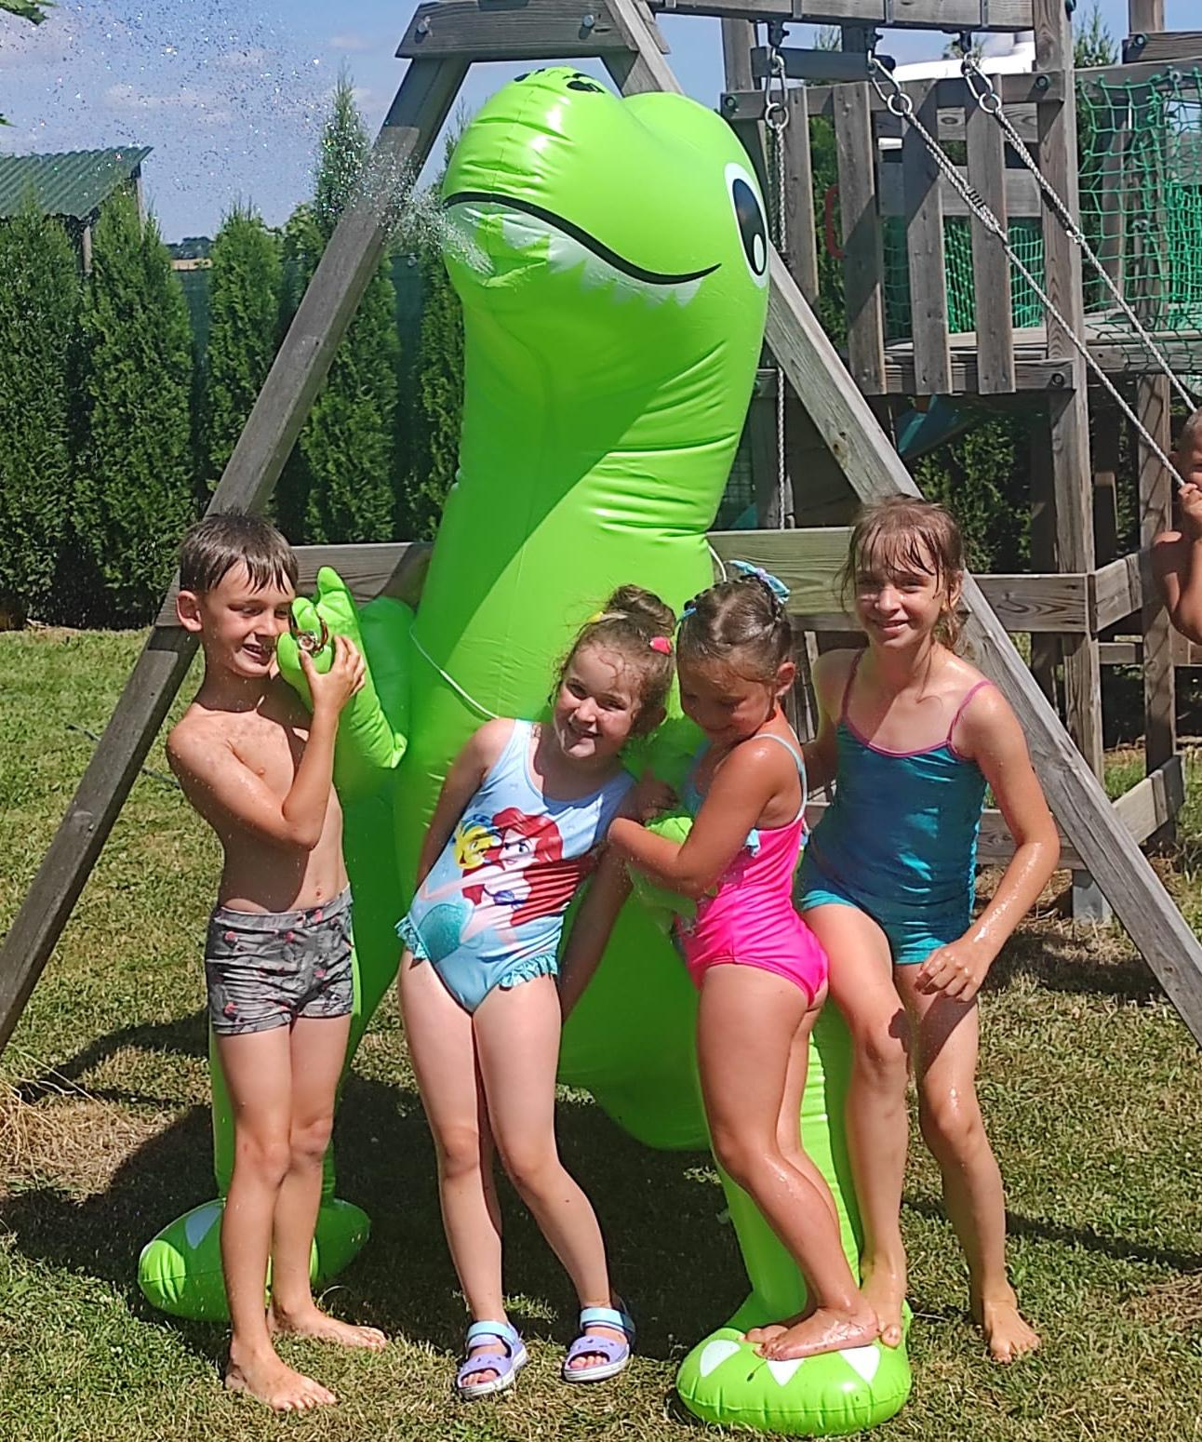
SPIS TREŚCI
Wprowadzenie
1. Fundacja: historia, misja i wizja
2. Zarząd i cele statutowe.
3. Diagnoza środowiskowa i profil podopiecznego Fundacji.
4. Zasoby Fundacji i formy dotychczasowego działania.
5. Cele strategiczne na lata 2023-2025 oraz plan ich realizacji
6. Wdrożenie i monitoring realizacji strategii
7. Autorzy strategii

Slide 3
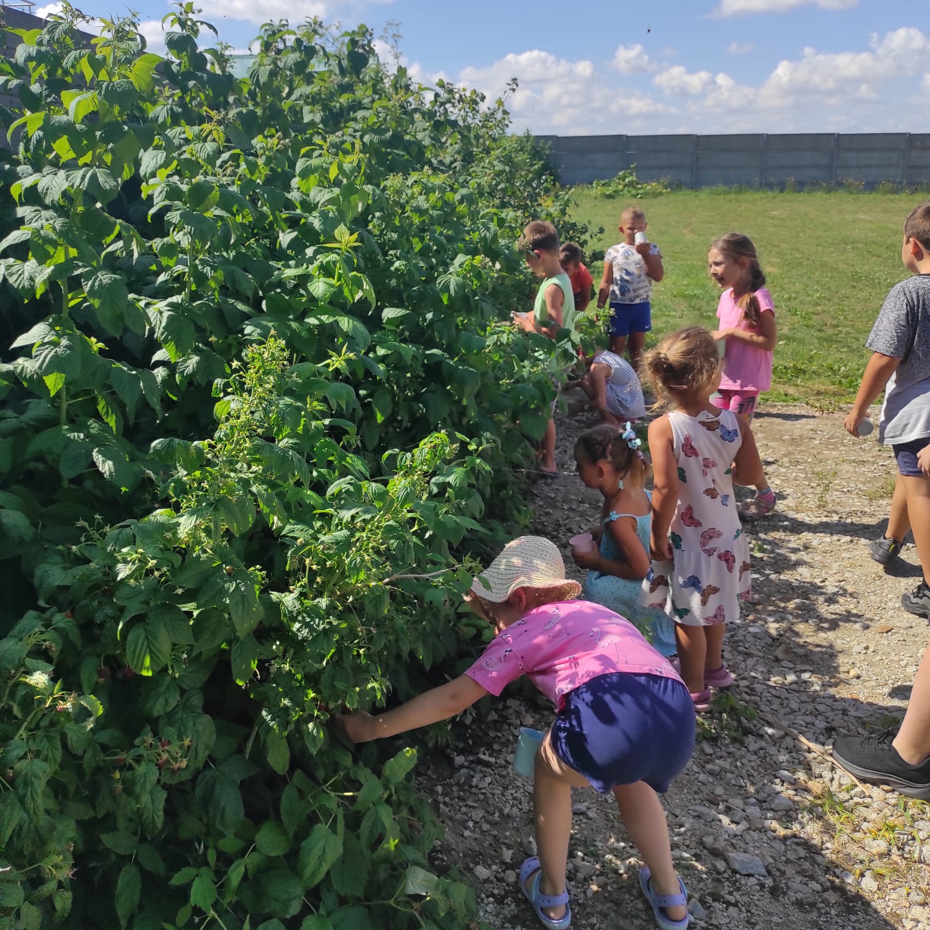
Wprowadzenie
Niniejsza Strategia jest kluczowym dokumentem polityki rozwoju Fundacji na rzecz dzieci i młodzieży ,, Na krańcu tęczy’’. Wytyczone cele i działania pozwolą na zbudowanie potencjału organizacji pozwalającego na realizację działań misyjnych przy jednoczesnym uzyskaniu stabilizacji finansowej Fundacji. Stworzona przez Fundację koncepcja wsparcia rozwoju dzieci z terenów wiejskich i aktywizacji społeczności lokalnych, oparta na ścisłej współpracy z rodzinami, władzami wioskowymi i gminnymi, instytucjami oświatowymi i kulturalnymi jest odpowiedzią na potrzeby społeczności lokalnej. Strategia została wypracowana przez ekspertów i przedyskutowana z zespołem zaangażowanych i aktywnych specjalistów- praktyków współpracujących z Fundacją, zespołem wolontariuszy a także przedstawicielami władz lokalnych, z zastosowaniem metody pełnej partycypacji. Taka forma pracy nad dokumentem podnosi jego rangę i walor wiarygodności oraz spójność celów i działań. Strategia jest dokumentem uwzględniającym różnorodne aspekty i uwarunkowania działalności Fundacji, zarówno na polu aktywności lokalnej, jak i otwarcia na współpracę ponadlokalną w perspektywie czasowej do 2025 roku.

Slide 4
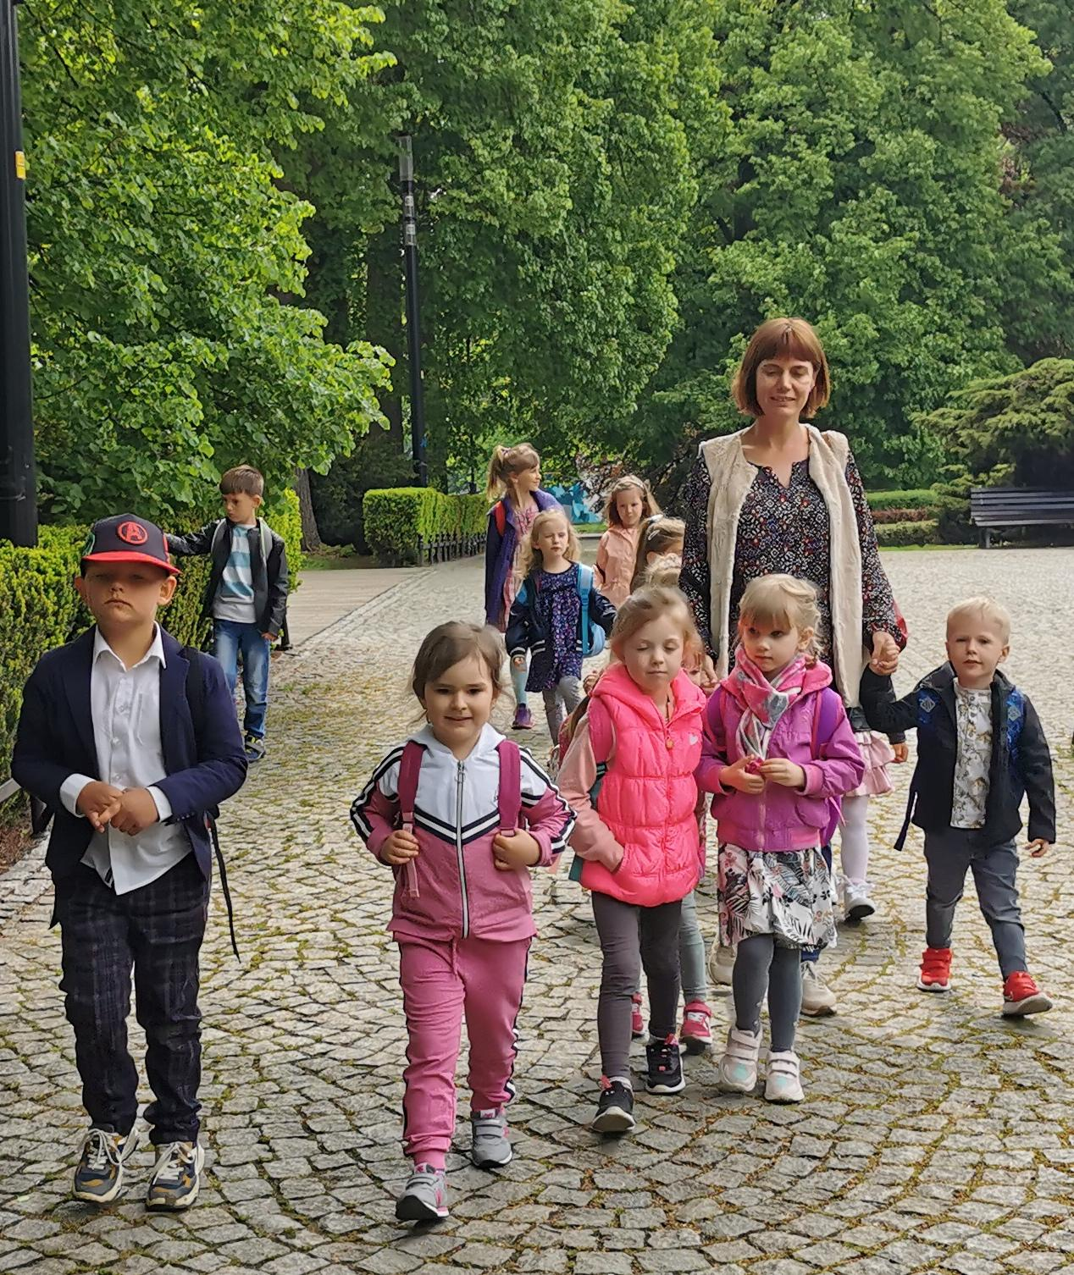
Wprowadzenie
C.D
Wzrost znaczenia Fundacji w latach 2023-2025 będzie bezpośrednio zależny od jej aktywnego zaistnienia wśród szeroko rozumianych społeczności lokalnych, stworzenia nowej oferty zajęć, objęcia wsparciem nowych podopiecznych, pozyskania nowych członków i wolontariuszy. Fundacja chce włączyć się w proces stwarzania warunków dla aktywizacji środowisk lokalnych, współpracy między- i wewnątrzpokoleniowej, promocji wolontariatu i budowania kapitału społecznego opartego na wiedzy, wyznającego zasady solidarności, równości i współpracy. Fundacja posiada duży potencjał w kształtowania wzorów do implementacji i wypracowanych rozwiązań, a pozyskane w ramach programu PROO 1 a środki mają służyć poszerzeniu oferty i wypracowaniu kolejnych programów i narzędzi. Wymagać to będzie intensywnych, wielopoziomowych działań Fundacji i współpracy zarówno z instytucjami, jak i osobami prywatnymi, oraz optymalnym wykorzystaniu jej zespołu i partnerów. Kompleksowe i dobrze przemyślane ramy Strategii będą sprzyjać realizacji zaplanowanych działań i w praktyczny sposób przełożą się na jej zastosowanie w realnych działaniach.

Slide 5
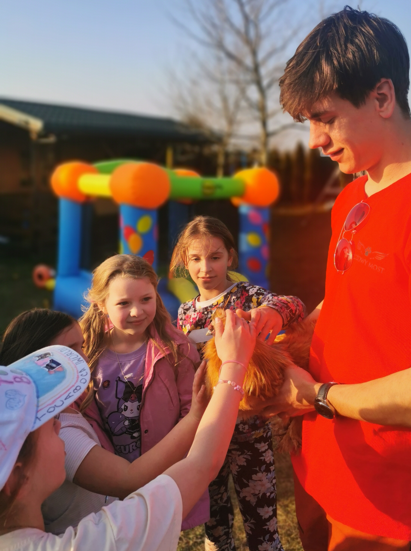
FUNDACJA: HISTORIA, MISJA I WIZJA
FUNDACJA NA RZECZ DZIECI I MŁODZIEŻY ,, NA KRAŃCU TĘCZY’’
została powołana do życia w 2009 roku, a zarejestrowana w KRS została w styczniu 2010 r. Głównym celem jej działania jest wyrównywanie szans edukacyjnych dzieci i młodzieży z terenów wiejskich, aktywizacja społeczności lokalnej i promocja wolontariatu. Działamy na rzecz dzieci, młodzieży i seniorów, naszym celem nadrzędnym jest wyrównywanie szans edukacyjnych dzieci i młodzieży z terenów wiejskich, a także aktywizacja społeczności lokalnych.

Slide 6
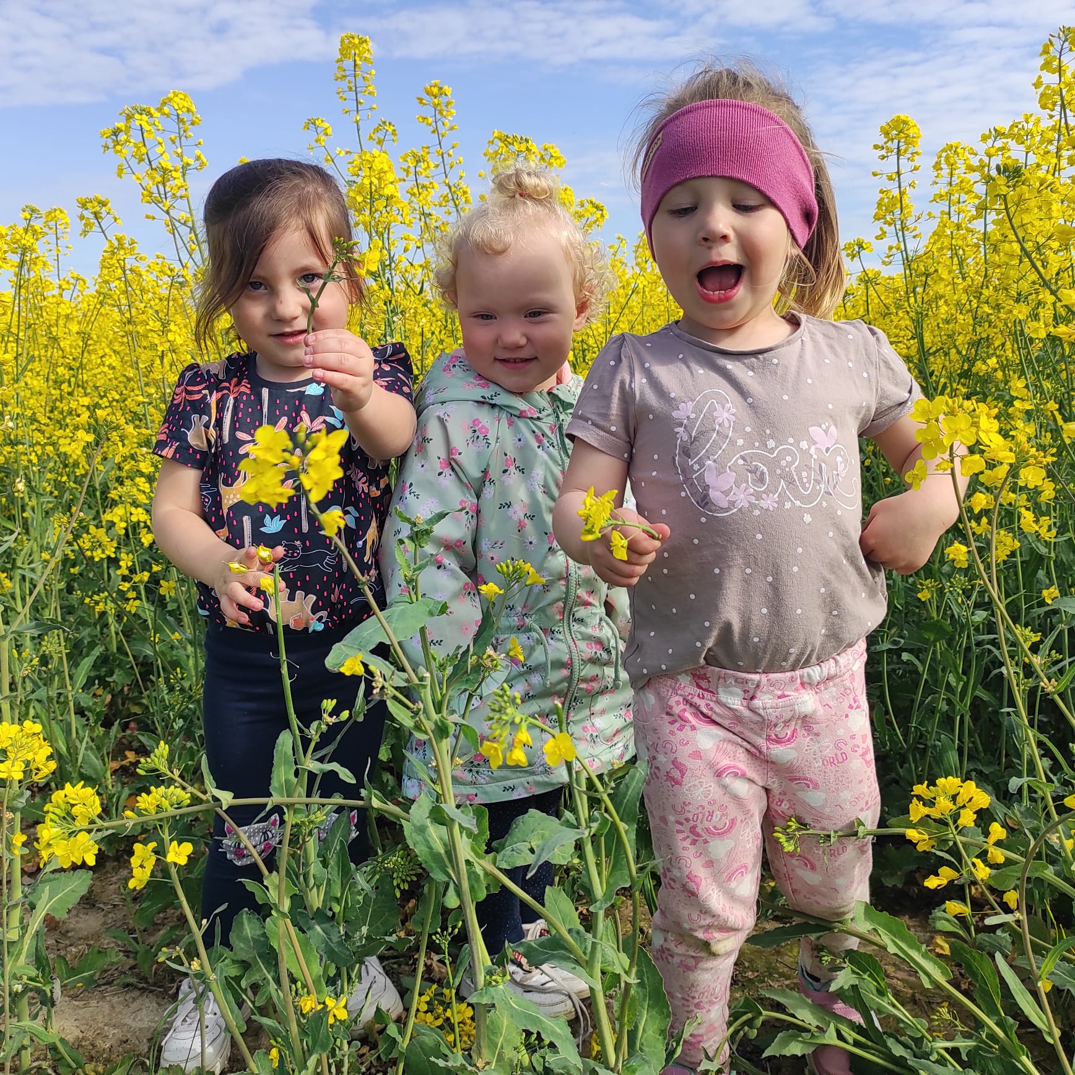
Historia
Dawno, dawno temu, a konkretnie w 2009 roku, grupa przyjaciół i znajomych prowadząca różnego typu zajęcia dla dzieci z wiosek w gminie Mietków, postanowiła nieco sformalizować swoje działania, nadając im niezbędne do rozmów z urzędnikami ramy prawne. Decyzja o założeniu Fundacji zapadła w 2009 roku, a Fundatorem- czyli osobą wnoszącą niezbędny wkład finansowy, został Tomasz Jagielski. Nazwę wymyśliły dzieci z Piławy, pierwszej wioski, w której prowadziliśmy cykliczne zajęcia- Na krańcu tęczy, czyli podróż do miejsca, gdzie siedzi mały krasnoludek spełniający marzenia… Wtedy nikomu się nie śniło, że upłynie zaledwie 10 lat, a tęcza zatraci zupełnie swoją bajkowość i pozytywne skojarzenia i stanie się symbolem konfliktów, a Zarząd Fundacji całkiem poważnie będzie się zastanawiał nad zmianą nazwy…

Slide 7
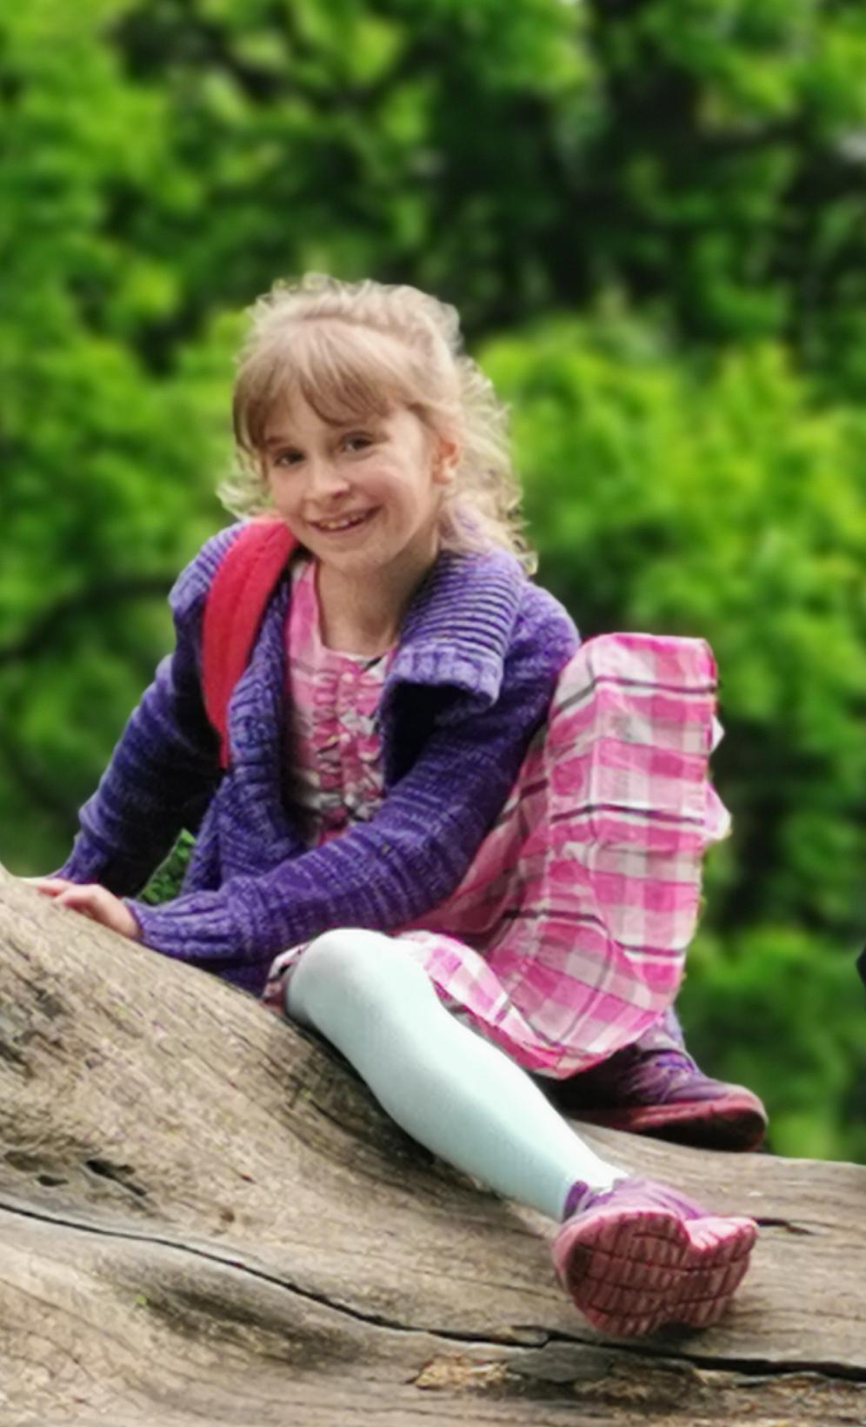
Historia
Ale mamy styczeń 2010 roku i w KRS pod nr. 0000346702 dumnie zostaje zarejestrowana Fundacja na rzecz dzieci i młodzieży ,, Na krańcu tęczy’’- zaczynamy działać pod własną nazwą! Powstaje pierwszy Klub malucha w Piławie, zaraz potem drugi- w Milinie, zaczynamy realizować pierwsze projekty, a nasi podopieczni ,, ruszają w świat’’, czyli odkrywają świat filharmonii, galerii i okolicznych zabytków. Poszerza się nasze grono odbiorców, zaczyna działać Klub Młodego Wolontariusza REPLIKON, aktywnie działają seniorzy, przenosimy siedzibę do Szymanowa, gdzie nasz Fundator przeznacza na potrzeby Fundacji piękną, ogrodzoną działkę. Nastaje rok 2023 i – otrzymujemy środki z programu PROO 1 a na wzmocnienie naszej organizacji i wsparcie jej działań misyjnych, powstaje nowa strategia rozwoju, określająca nowe cele i metody działania, służące do ich osiągnięcia.

Slide 8
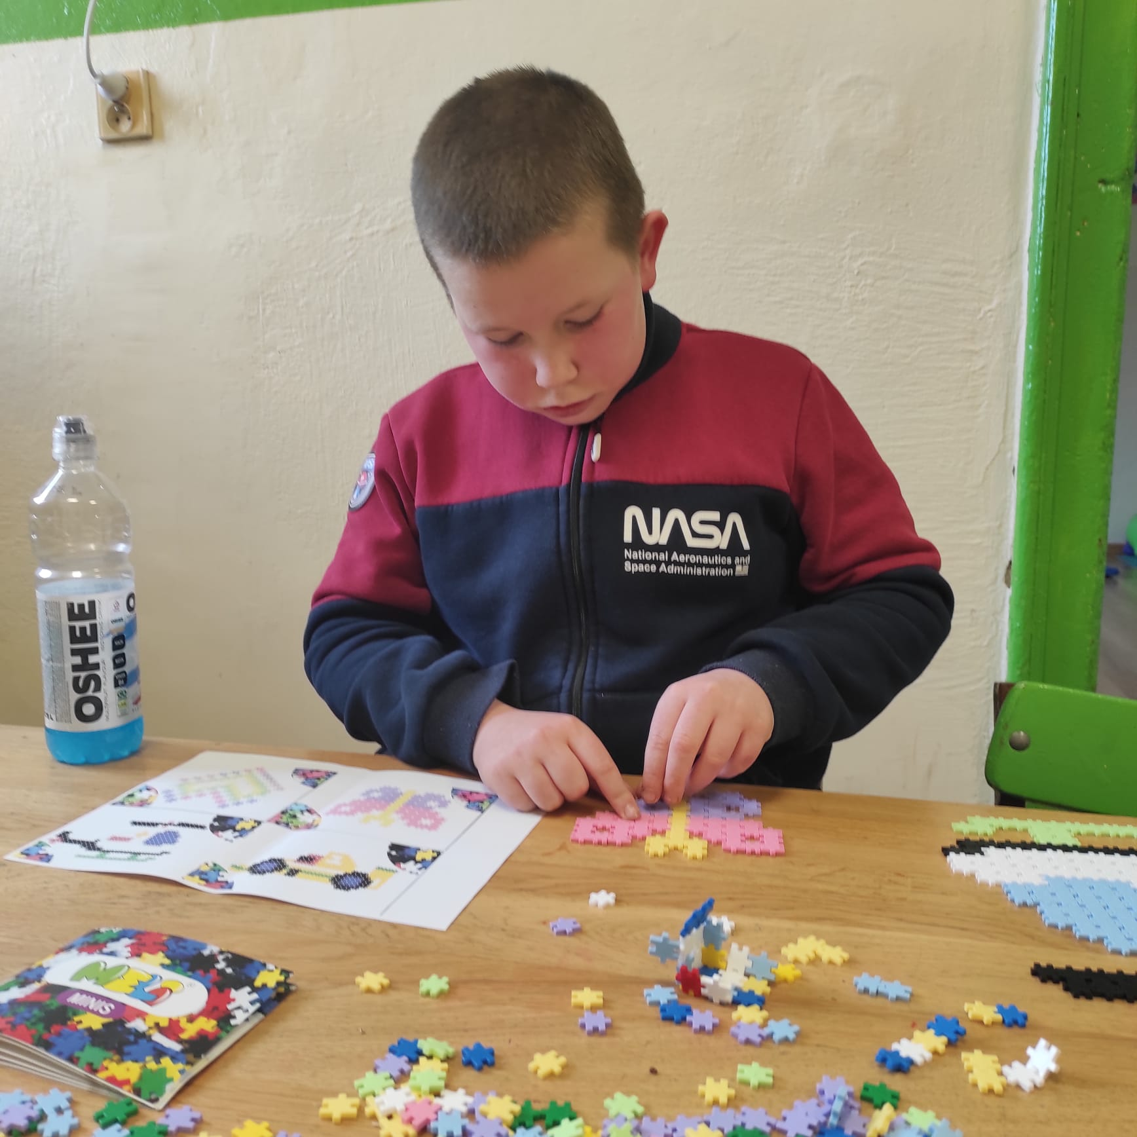
MISJA
Misją naszej Fundacji jest szeroko rozumiane wsparcie społeczności lokalnych, ze szczególnym uwzględnieniem wsparcia dzieci i młodzieży z terenów wiejskich.

Slide 9
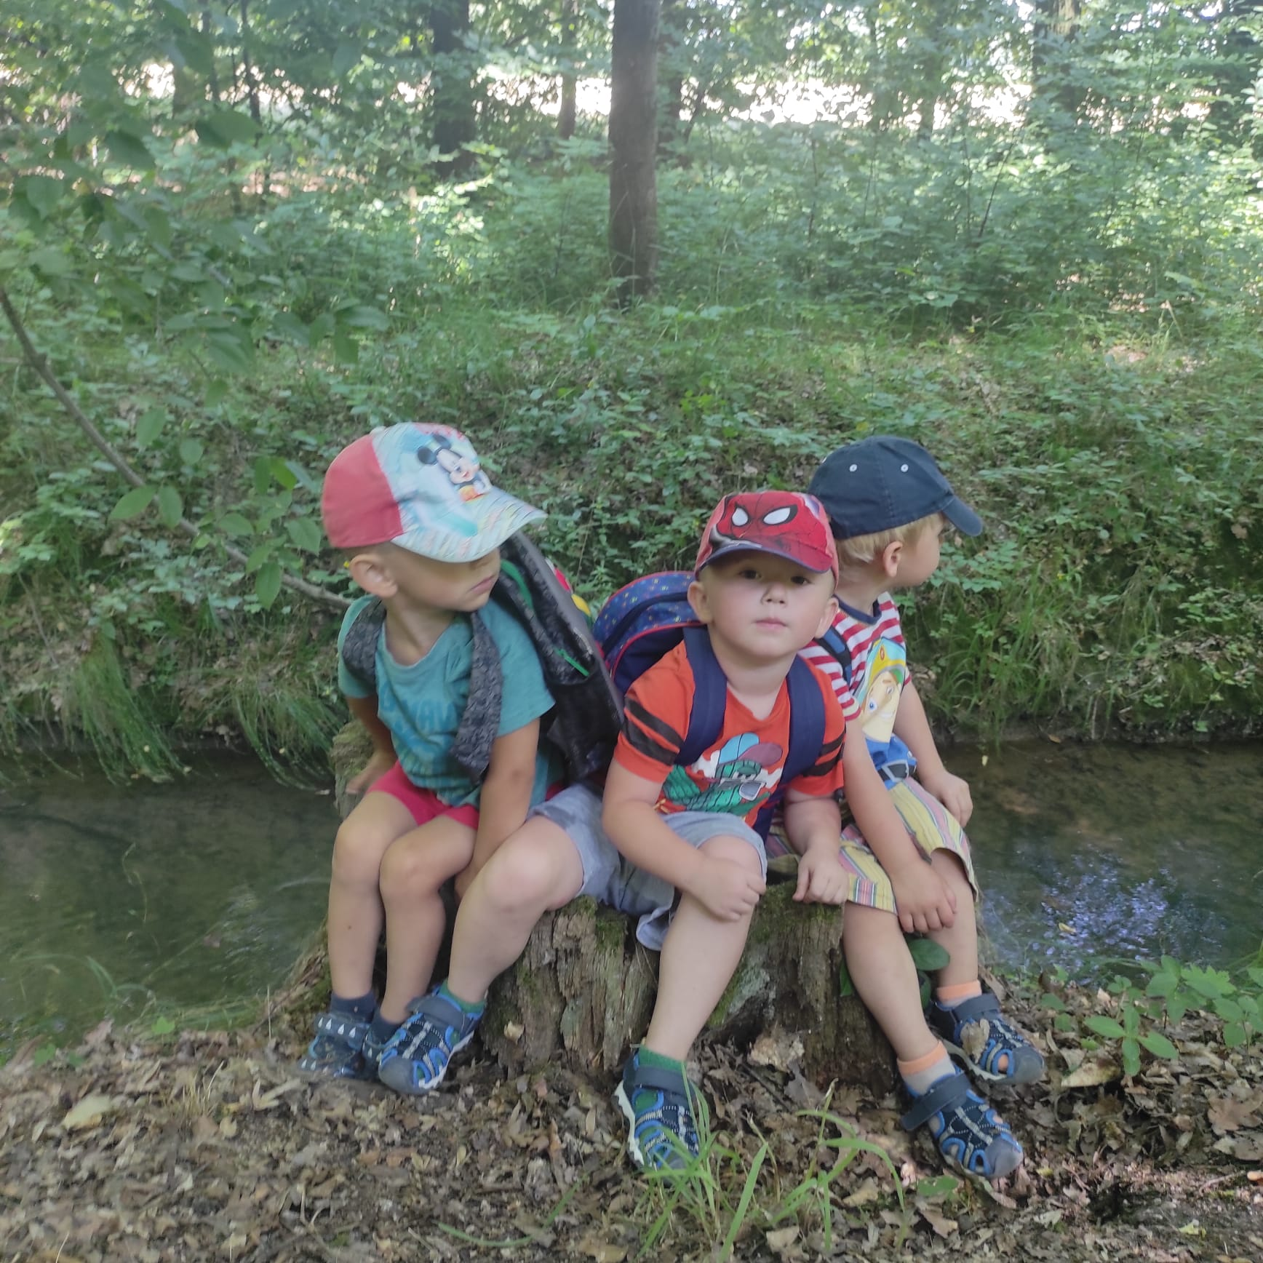
Wizja
Utworzenie ,, Naszego miejsca’’, placówki oferującej szeroki wachlarz zajęć edukacyjnych, integracyjnych i specjalistycznych dla wszystkich zainteresowanych mieszkańców okolicznych miejscowości, miejsca wsparcia, aktywizacji i rozwoju pasji, a także stworzenie i wdrożenie kompleksowego Programu Wsparcia dla osób zagrożonych wykluczeniem społecznym i niepowodzeniami edukacyjnymi, ze szczególnym uwzględnieniem dzieci i młodzieży, a także ich rodzin.

Slide 10
ZARZĄD FUNDACJI:
Tomasz Jagielski- Prezes Zarządu
Justyna Polańska- Radwańska- członek Zarządu
Marzena Jagielska- członek Zarządu

Slide 11
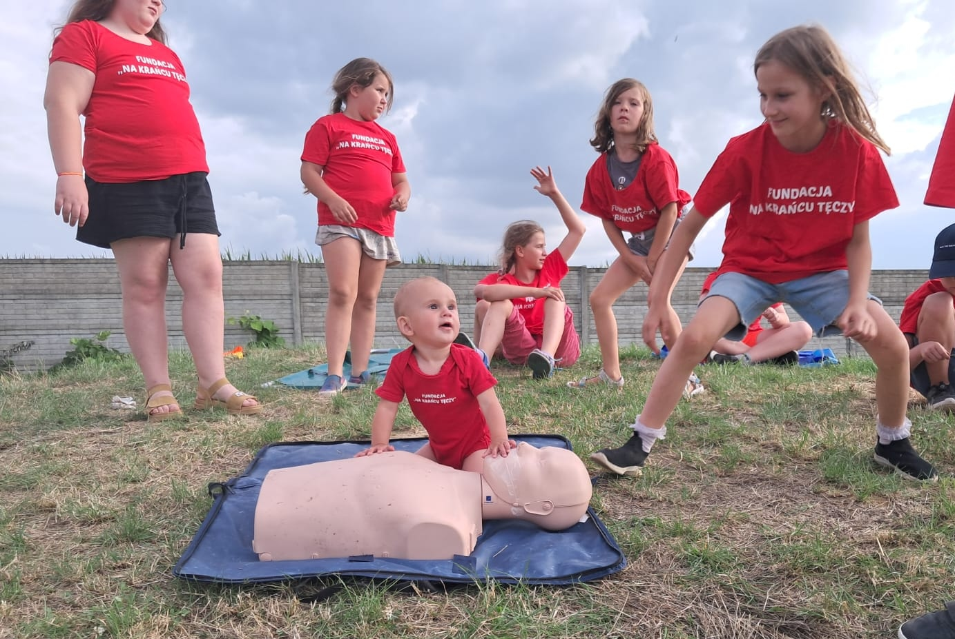
Działania
Zarządu:
a) kierowanie działalnością Fundacji i reprezentowanie jej na zewnątrz,
b) podejmowanie decyzji we wszelkich sprawach dotyczących działalności fundacji,
c) wytyczenie głównych kierunków działania Fundacji,
d) opracowywanie rocznych i wieloletnich planów działania Fundacji,
e) opracowanie rocznych sprawozdań merytorycznych i finansowych z działalności,
I) sprawowanie zarządu nad majątkiem Fundacji,
g) ustalanie wielkości zatrudnienia i wysokości środków na wynagrodzenia pracowników,
h) przyjmowanie darowizn, subwencji, dotacji,
i) dokonywanie zmian statutu Fundacji

Slide 12
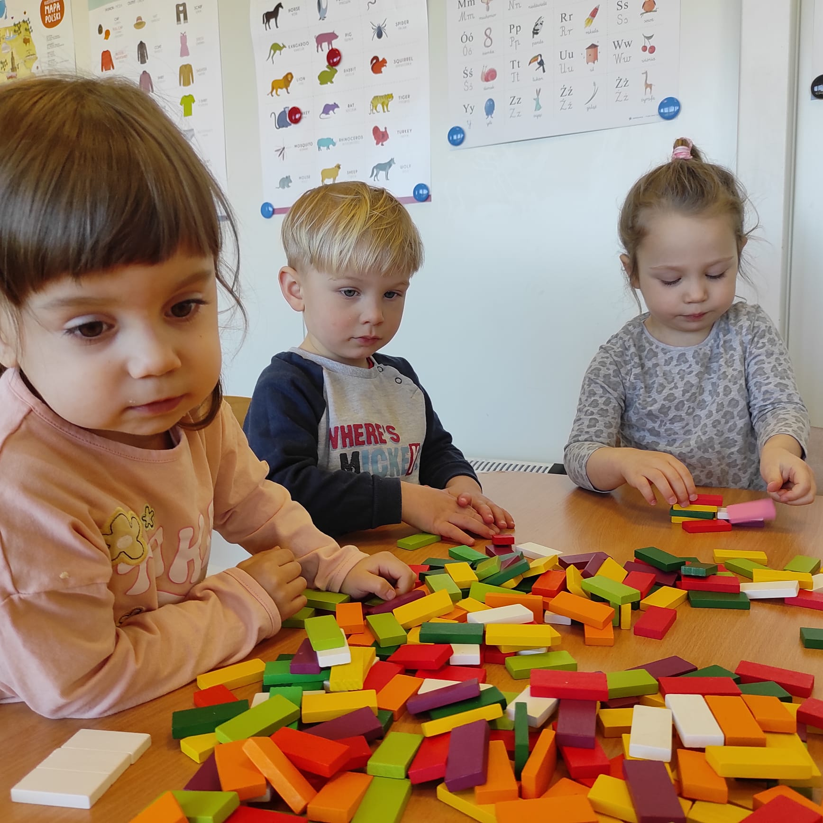
CELE STATUTOWE:
Celem statutowym Fundacji jest wyrównywanie szans edukacyjnych
dzieci i młodzieży, ze szczególnym uwzględnieniem dzieci i młodzieży mieszkającej
na terenach wiejskich, a także aktywizacja społeczna i zawodowa dorosłych oraz
rozwój i promocja dziedzictwa kulturowego i historycznego, ze szczególnym
uwzględnieniem historii i kultury regionu.
Do zadań Fundacji należą w szczególności zadania z zakresu:

Slide 13
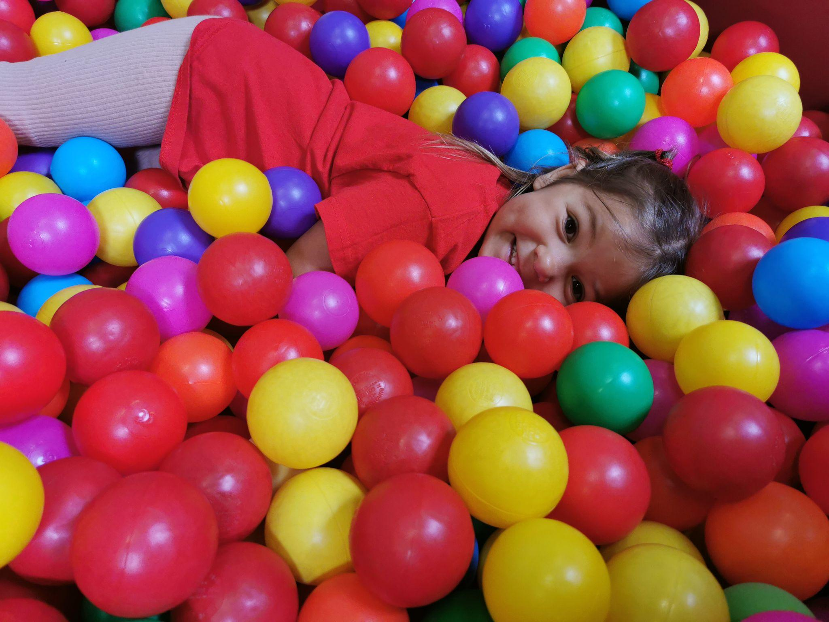
1/organizacji spotkań, szkoleń, warsztatów i innych w zakresie edukacji dzieci i młodzieży, wyrównywanie szans edukacyjnych, a także przeciwdziałanie patologii społecznej i wykluczeniom, w tym prowadzenie działań z udziałem specjalnie przeszkolonych zwierząt
2/podejmowanie działań z zakresu animacji kultury i promocji dziedzictwa kulturowego
3/podejmowanie działań na rzecz powstawania nieformalnych grup, których celem będzie praca na rzecz rozwoju środowisk lokalnych, inicjowania powstawania m. in. klubów młodzieżowych
4/podejmowanie działań na rzecz współpracy międzypokoleniowej

Slide 14
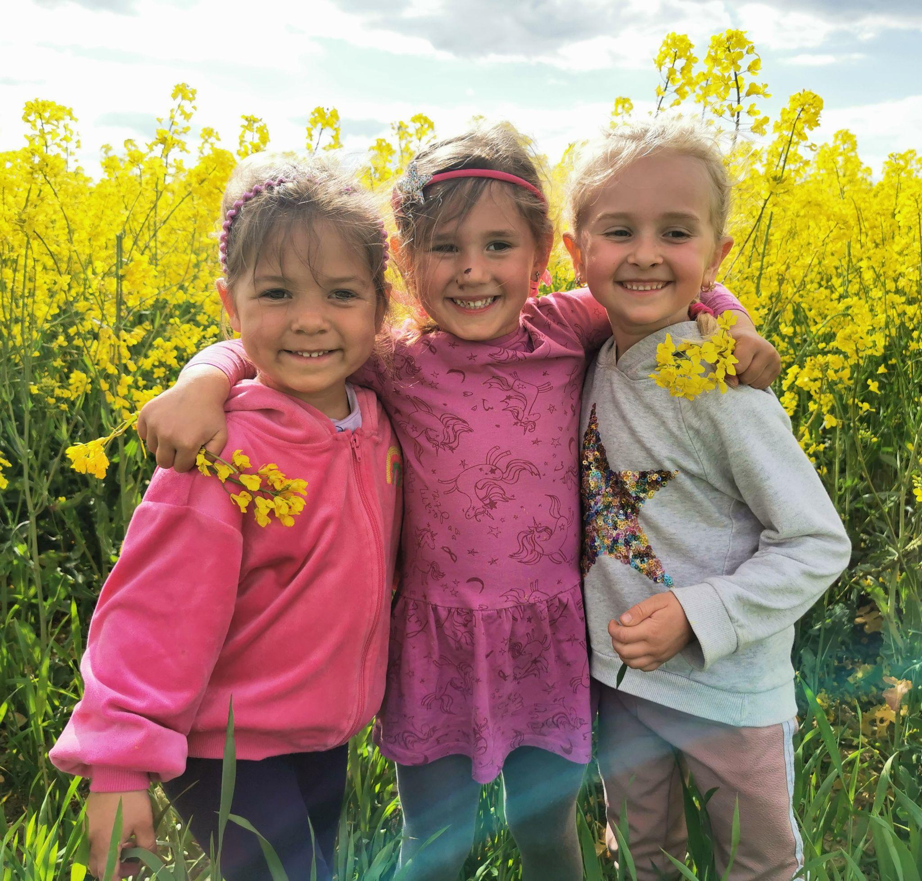
5/podtrzymywanie tradycji narodowej, pielęgnowanie polskości oraz rozwoju świadomości narodowej, obywatelskiej i kulturowej, ze szczególnym uwzględnieniem historii i kultury regionu
6/upowszechnianie i ochrona praw kobiet, oraz działalność na rzecz równych praw kobiet i mężczyzn
7/upowszechnianie kultury fizycznej i sportu
8/podejmowanie działań na rzecz edukacji ekologicznej, zdrowego trybu życia, promocji i ochrony zdrowia
9/podejmowanie działań na rzecz integracji europejskiej, popularyzowanie form demokratycznych
10/organizacja międzynarodowych spotkań dzieci i młodzieży, podejmowanie współpracy z organizacjami międzynarodowymi, których cele są tożsame są z celami Fundacji

Slide 15
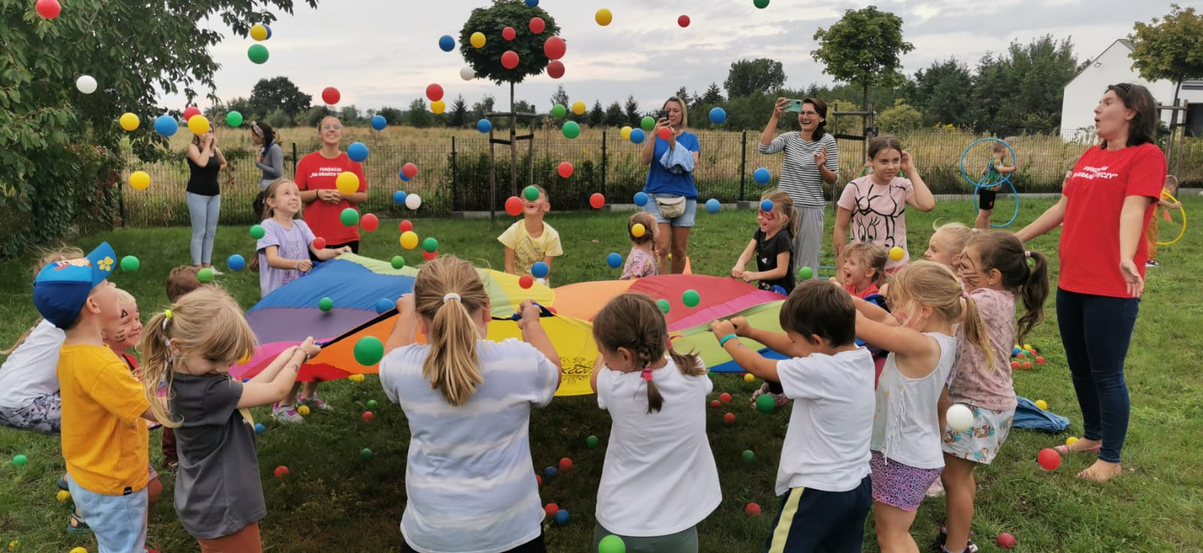
11/działalność wspomagająca rozwój wspólnot i społeczności lokalnych
12/działania na rzecz osób niepełnosprawnych
13/działalności charytatywnej
14/promocji zatrudnienia i aktywizacji zawodowej osób pozostających bez pracy, lub zagrożonych zwolnieniem z pracy, jak również przygotowywaniem młodzieży do wejścia na rynek pracy
15/promocji i organizacji wolontariatu

Slide 16
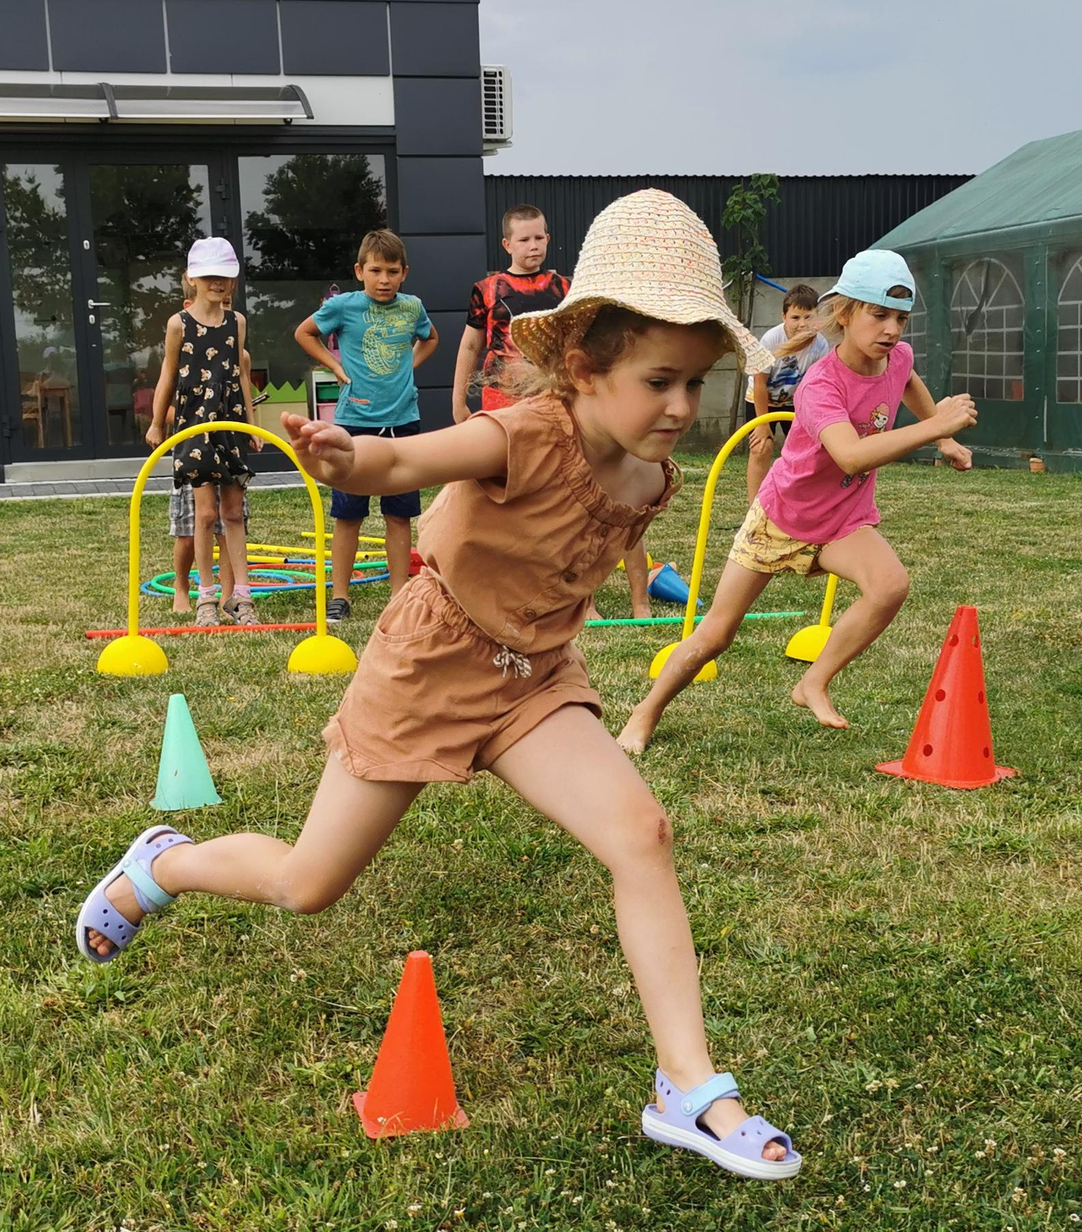
16/organizacji czasu wolnego dla dzieci i młodzieży, w tym również organizacji wypoczynku letniego i zimowego
17/prowadzenia niepublicznych placówek edukacyjnych
18/wydawania broszur, ulotek informacyjnych i innych materiałów promujących działania Fundacji.
19/ochrona zdrowia fizycznego i psychicznego dzieci i młodzieży
20/ochrona i wsparcie rodziny, rodzicielstwa i świadomego macierzyństwa

Slide 17
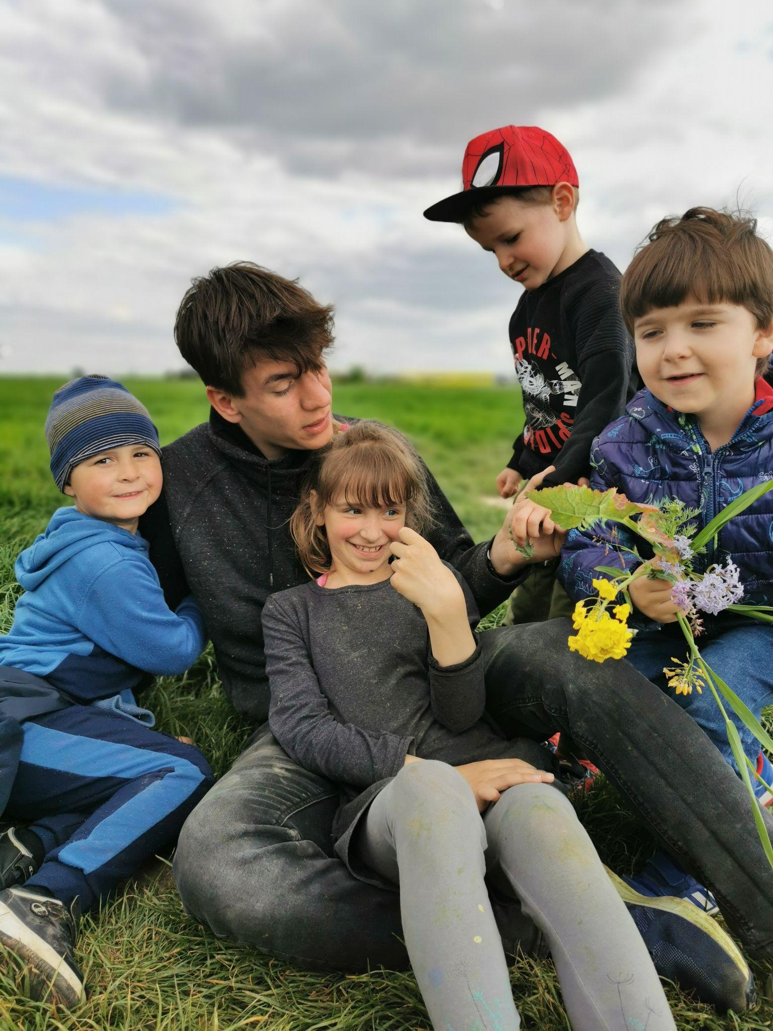
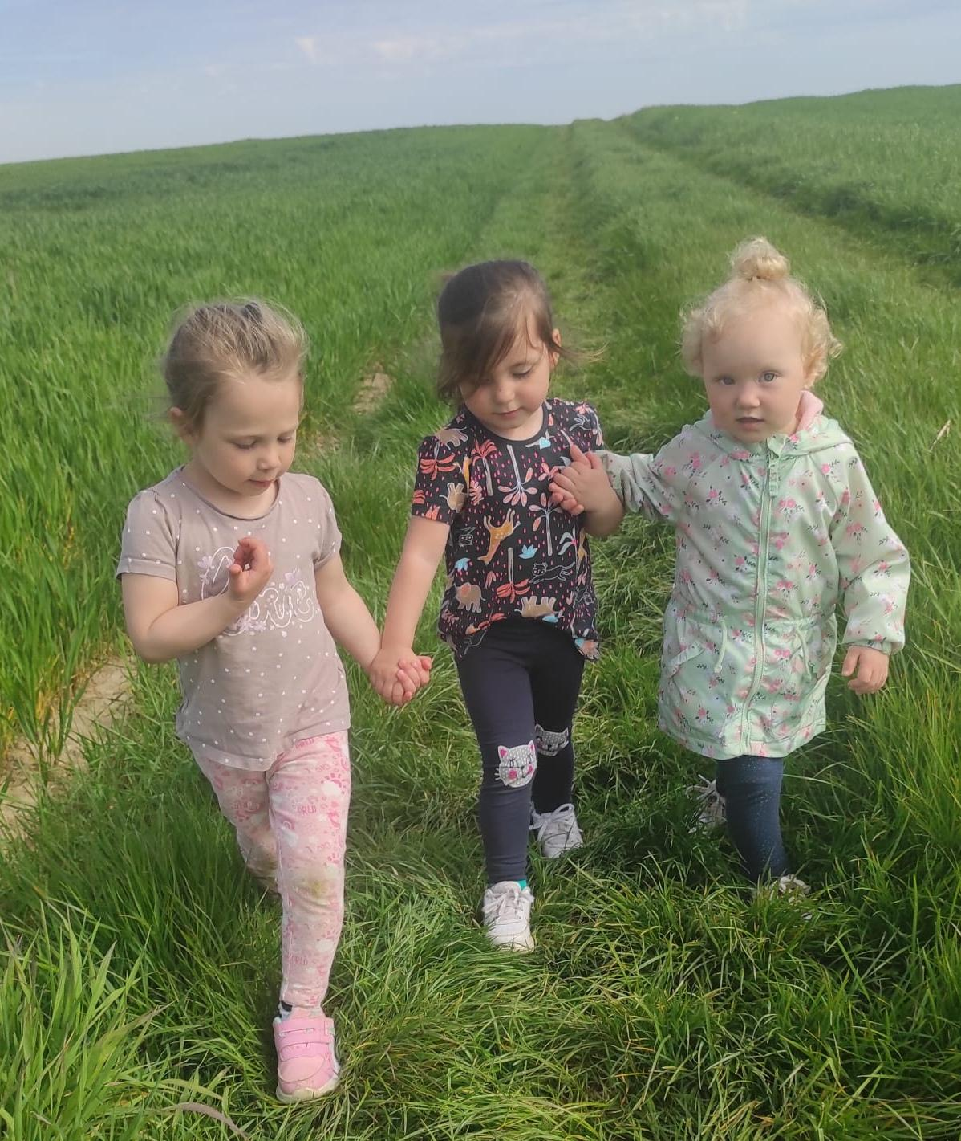
3. DIAGNOZA ŚRODOWISKOWA I PROFIL PODOPIECZNEGO NASZEJ FUNDACJI

Slide 18
3. DIAGNOZA ŚRODOWISKOWA I PROFIL PODOPIECZNEGO NASZEJ FUNDACJI
Nasza Fundacja działa od 2010 r. na terenach popegerowskich wiosek gmin Kąty Wrocławskie i Mietków, Pod stałą opieką mamy około 200 osób, w przeważającej części są to dzieci i młodzież z rodzin dysfunkcyjnych, kolejne min. 200 osób to ci, z którymi spotykamy się na warsztatach tematycznych czy imprezach dla środowiska lokalnego. Współpracujemy ściśle z władzami gminnymi i samorządowymi, asystentami rodzin i nauczycielami, korzystamy z gminnych raportów na temat sytuacji mieszkańców z GOPS-ów i Urzędów Gminy, współpracujemy z instytucjami gminnymi , prowadzimy również własne badania i diagnozy środowiskowe ( gmina Mietków- rejon Piława-Milin-Domanice 2016 i Piława-Milin 2020, gmina Kąty Wrocł.- rejon Szymanów-Kilianów 2021 ), więc nasza wiedza poparta jest wieloletnim doświadczeniem i twardymi danymi. Środowisko, w którym działamy, jest specyficzne- to popegeerowskie wsie z silnie zaznaczonym problemem alkoholowym i przemocowym, pozbawione dostępu do placówek oświatowo- kulturalnych, z niską świadomością obywatelską. We wsiach gminy Kąty Wrocławskie- Nowa Wieś Wrocławska i Szymanów dodatkowy problem to ludność napływowa- bliska odległość od Wrocławia sprawia, iż wiele domów kupują i budują tutaj ludzie ,, z miasta", w żaden sposób nie związani z wioską, w której mieszkają ( pracują we Wrocławiu, tam do szkół i przedszkoli chodzą ich dzieci, w weekendy nie integrują się z rdzennymi mieszkańcami wsi), praktycznie są to 2 różne światy. Mieszkańcy nie chodzą na zebrania wiejskie, dzieci nie bawią się na wioskowych placach zabaw, sołtysi nie zna mieszkańców ani ich problemów, a oni nie znają tak naprawdę wioski, w której żyją ( opinia sołtysa i rady sołeckiej z zebrania wiejskiego, na którym byliśmy obecni w styczniu 2021, poparta opiniami mieszkańców.

Slide 19
3. DIAGNOZA ŚRODOWISKOWA I PROFIL PODOPIECZNEGO NASZEJ FUNDACJI
Działamy głównie wśród rodzin dysfunkcyjnych pod różnymi względami - rodzin z problemami przemocowymi, alkoholowymi, pracujemy z rodzinami wielodzietnymi, rodzinami matek samotnych i młodocianych, wiele rodzin jest pod opieką kuratora. Naszą wiedzę o osobach potrzebujących wsparcia, ich głównych problemach i kierunkach prowadzenia działań czerpiemy z częstych spotkań z władzami wioskowymi ( zwłaszcza sołtysi są cennym źródłem informacji), radnymi, księżmi i asystentami rodzin. Często też zwracają się do nas konkretne osoby lub rodziny z konkretnym problemem, współpracujemy z wieloma specjalistami ( psycholog, prawnik, specjalista d/s interwencji kryzysowej), ,, absolwenci'' naszych pierwszych zajęć to dzisiaj 15-18 –to latkowie, którzy darzą nas zaufaniem i opowiadają o swoich problemach i oczekiwaniach- to wszystko ułatwia nam przeprowadzenie diagnozy środowiskowej, a twarde dane- np. dotyczące liczebności dzieci w danym wieku, rodzin pod opieka kuratora czy dostępu do placówek kulturalnych otrzymujemy z gminy, GOPS czy od kuratorów. Członkowie naszej Fundacji cieszą się dużym zaufaniem środowiska lokalnego, co bardzo ułatwia nam diagnozę potrzeb, planowanie działań na potrzeby konkretnej społeczności. i dobór grupy beneficjentów działań fundacyjnych. Po wybuchu wojny w Ukrainie pojawiła się też nowa grupa odbiorców- rodziny ukraińskie, które zamieszkały na naszym terenie, a których proces aklimatyzacyjny w społeczności lokalnej często przebiega z problemami i których dzieci zmagają się z wieloma problemami w środowisku rówieśniczym

Slide 20
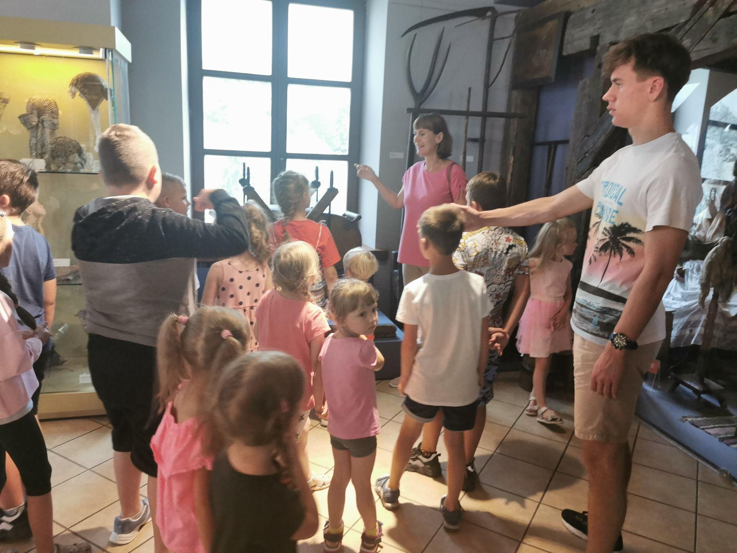
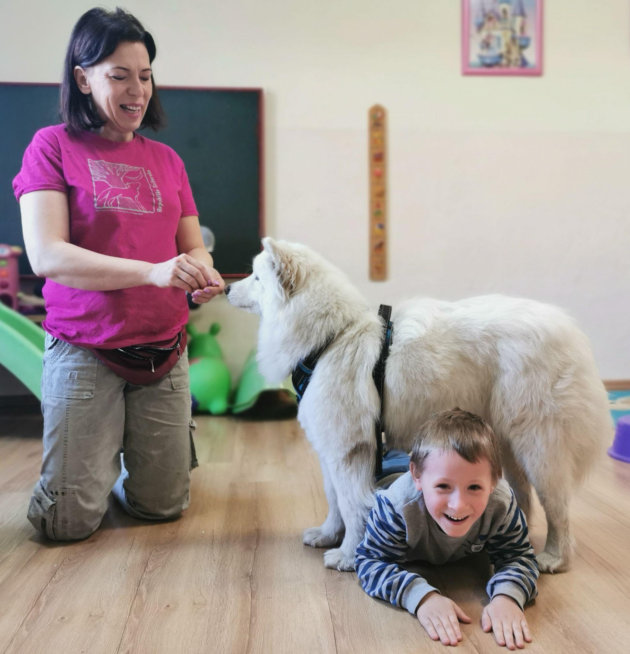
4. ZASOBY FUNDACJI I DOTYCHCZASOWE FORMY DZIAŁANIA

Slide 21
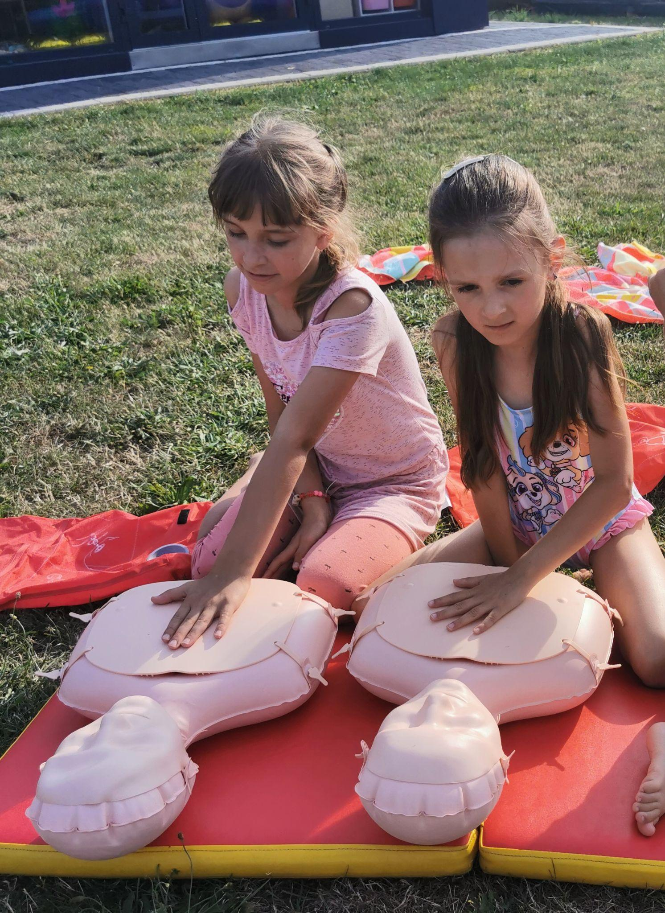
4. ZASOBY FUNDACJI I DOTYCHCZASOWE FORMY DZIAŁANIA
Zasoby materialne:
-własna baza lokalowa, złożona z ogrzewanego kontenera mieszkalnego ( szatnia, łazienka i sala zajęciowa) i zadaszonej, zamykanej drzwiami przesuwnymi wiaty, umożliwiającej prowadzenie zajęć w 2 grupach równocześnie, bez względu na pogodę
- kącik kulinarny ( szafki, kuchenka elektryczna, drobny sprzęt AGD, naczynia, noże itp.) umożliwiający prowadzenie różnego typu zajęć kulinarnych w grupach między i wewnątrzpokoleniowych
-bogate zaplecze pomocy dydaktycznych, literatury fachowej, zabawek różnego typu,
-bogate zaplecze sprzętu animacyjnego i sportowego, akcesoriów do zajęć muzycznych i plastycznych, kształtki rehabilitacyjne, laptop, drukarka, 3 tablety, ekran z projektorem, sprzęt nagłaśniający, namiot ogrodowy, basen z kulkami. piec do wypalania gliny.
Na potrzeby działalności statutowej Fundator przeznaczył także dużą ( ok. 1000 m2) ogrodzoną działkę z dodatkowym miejscem na parking, leżącą dokładnie ,,na styku'' 2 gmin, zadrzewioną i przystosowaną do potrzeb dzieci, a do obu lokali- wiaty i kontenera, zostały podłączone media.

Slide 22
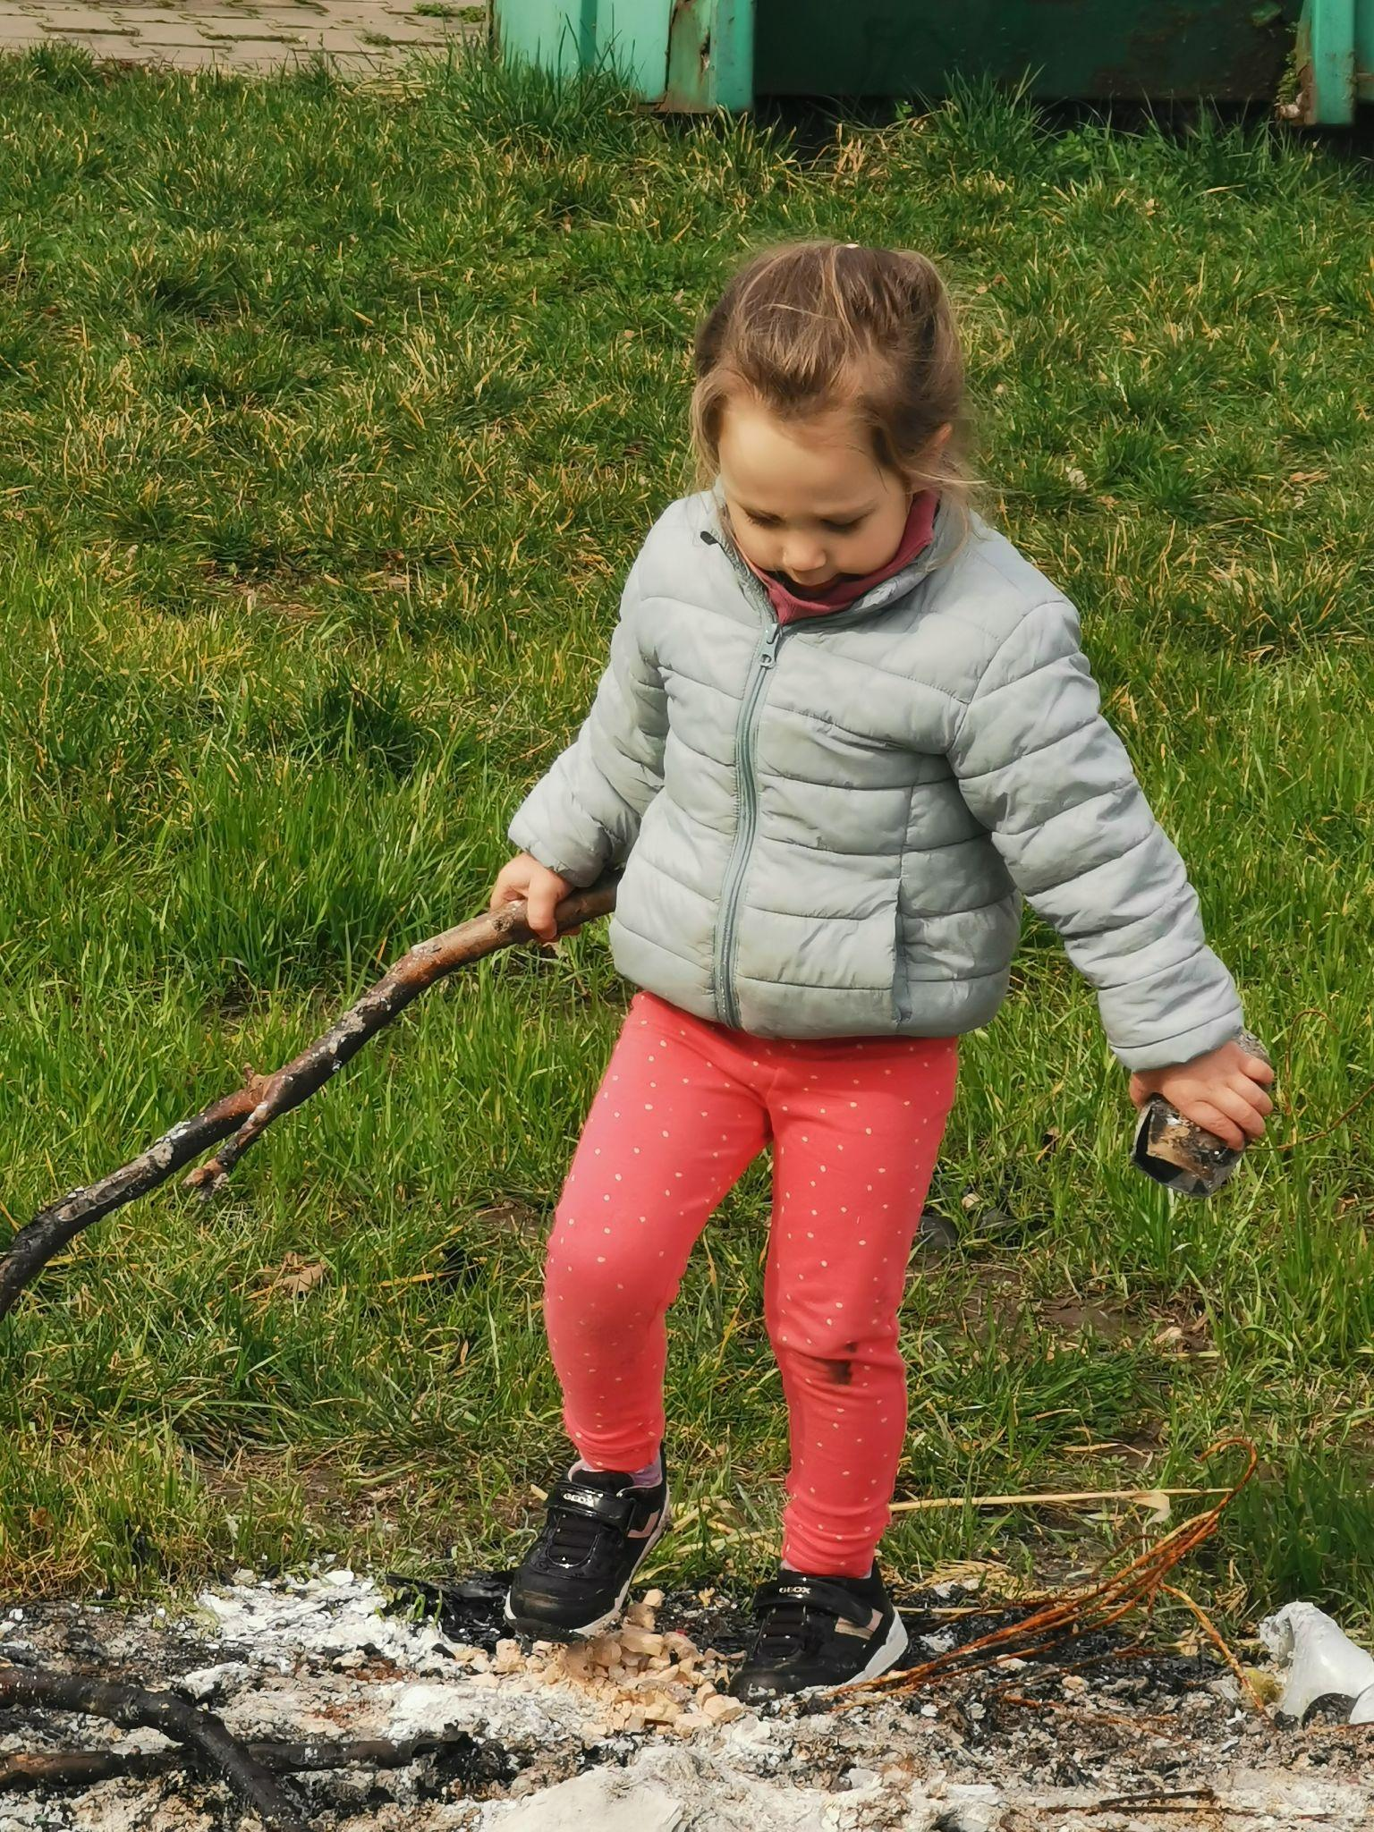
4. ZASOBY FUNDACJI I DOTYCHCZASOWE FORMY DZIAŁANIA C.D.
Zasoby kadrowe: stała kadra specjalistów (psycholodzy, pedagodzy, diagności, dogoterapeuci, animatorzy) z minimum 7-cio letnim stażem w stałej, regularnej współpracy- 7 osób, 5 multispecjalistów ( m.in. prawnik z kilkoma specjalizacjami, psycholog -specjalista interwencji kryzysowej i zaburzeń rozwoju dziecka, pedagog- specjalista wczesnego wspomagania rozwoju dziecka i pracy z rodziną dysfunkcyjną, mediator rodzinny )- założycieli Fundacji, od początku bardzo aktywnie działających, dorośli wolontariusze i młodzieżowy Klub Wolontariusza- REPLIKON. Cała grupa wolontariacka jest po różnego typu kursach i szkoleniach, nigdy nie odmawiająca pomocy przy konkretnych wydarzeniach. W 2024 roku utworzyliśmy także teatralną grupę seniorów ,, Srebrne Pantery’’, grupa przygotowuje i wystawia przedstawienia teatralne w placówkach oświatowych i kulturalnych, wspierając i rozszerzając naszą działalność misyjną.

Slide 23
4. ZASOBY FUNDACJI I DOTYCHCZASOWE FORMY DZIAŁANIA C.D.
Nasza kadra to ludzie dysponujący ogromną wiedzą i doświadczeniem ( większość z nich to uznani specjaliści w swoich dziedzinach, praktykujący w prywatnych gabinetach specjalistycznych), a co najważniejsze- doskonale znają specyfikę pracy w środowisku wiejskim ( w niemal 90 % z wyboru są mieszkańcami wiosek), cieszą się zaufaniem odbiorców i doskonale znają rodziny naszych podopiecznych, ich sytuację prawną, finansową i problemową, co bardzo pomaga w tworzeniu realnych i możliwych do przeprowadzenia planów pomocy.
Nasza Fundacja prowadziła dotychczas działania głównie w świetlicach wiejskich gmin Kąty Wrocławskie i Mietków ( stałe zajęcia w miejscowościach Piława i Milin w gminie Mietków i Gądów i Nowa Wieś Wrocławska w gminie Kąty Wrocławskie), okazjonalne działania w siedzibie Fundacji w Szymanowie i działania tematyczne i imprezy aktywizujące społeczność lokalną w różnych wioskach obu gmin. Nasze działania skierowane były do dzieci w wieku 2-5 lat, nieobjętych edukacją przedszkolną, dla których prowadzimy spotkania w ramach Klubów Malucha, różnego typu zajęcia tematyczne, edukacyjne z elementami terapii dla dzieci w wieku 6-14 lat, zajęcia dla rodzin, seniorów i szeroko rozumianej społeczności lokalnej w formie cyklicznych spotkań, warsztatów, a także imprez tematycznych i spotkań okolicznościowych.

Slide 24
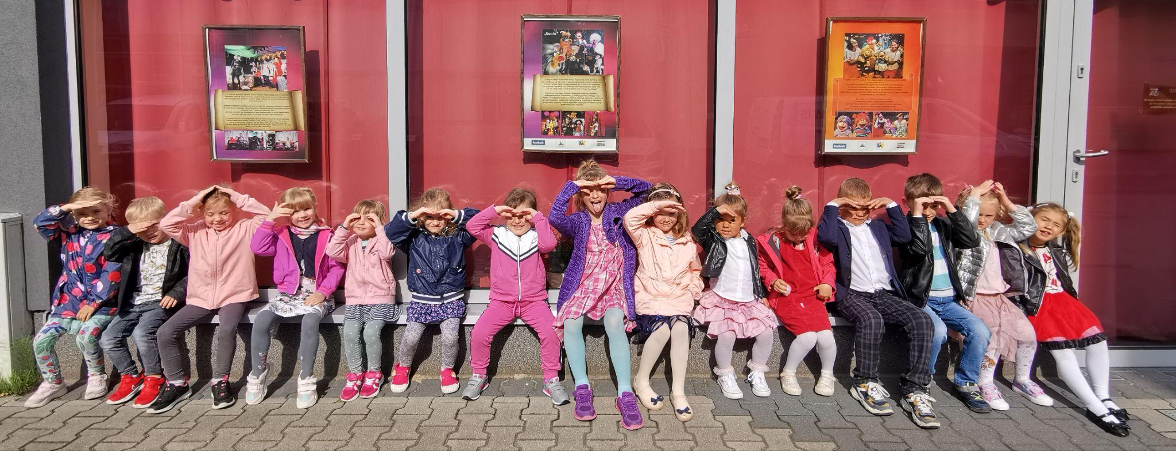
6. CELE STRATEGICZNE FUNDACJI ,, NA KRAŃCU TĘCZY’’ NA LATA 2023- 2025 ORAZ PLAN ICH REALIZACJI
Strategia rozwoju Fundacji na rzecz dzieci i młodzieży ,, Na krańcu tęczy’’ na lata 2023-2025 obejmuje następujące cele:
1/ Rozwój infrastruktury i uruchomienie Centrum edukacji i wsparcia ,, Nasze miejsce’’ w siedzibie Fundacji w Szymanowie.
2/ Stworzenie nowej ofert zajęć i objęcie wsparciem nowych grup odbiorców działań fundacyjnych w różnym wieku.
3/Pozyskanie przez kadrę nowej wiedzy i umiejętności, przyczyniających się do realizacji celów misyjnych Fundacji i osiągnięcia celów strategicznych.
4/ Uzyskanie stabilizacji finansowej organizacji poprzez wprowadzenie działalności odpłatnej, rozwój form finansowania Fundacji.
5/ Utworzenie filii Centrum edukacji w wsparcia ,, Nasze miejsce’’ w świetlicy wiejskiej w Milinie.
6/ Aktualizacja strategii rozwoju w oparciu o realizację celów strategicznych w latach 2023-2025- luty i grudzień 2024, kwiecień i grudzień 2025.

Slide 25
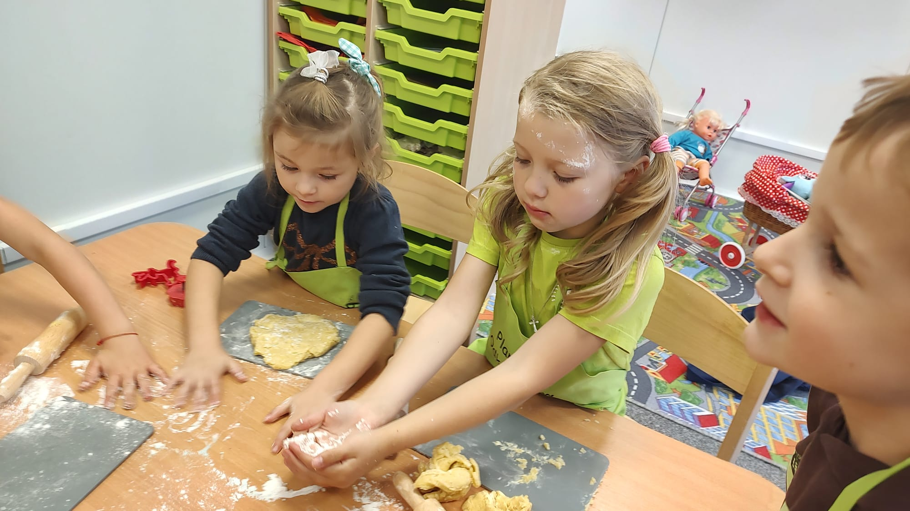
CEL STRATEGICZNY NR 1
2023
1/ Przygotowanie otrzymanego od Fundatora pomieszczenia kontenerowego do prowadzenia w nim całorocznych zajęć dla podopiecznych z różnych grup wiekowych.
2/ Zakup wiaty drewnianej, mebli drewnianych i kącika kulinarnego ze środków pozyskanych z programu PROO 1a, przygotowanie ich do prowadzenia zajęć i warsztatów dla odbiorców w różnych grupach wiekowych.
3/ Zaangażowanie pracowników Fundacji, rodzin naszych podopiecznych, sympatyków i wolontariuszy do realizacji zadań z pkt. 1 i 2 ( m. inn. wykonanie podłączeń wody i energetyki, wybrukowanie podjazdu, prace porządkowe i logistyczne)
2024
1/ Doposażenie Fundacji w pomoce edukacyjne i materiały dydaktyczne do prowadzenia zajęć.
2/ Wykonanie kącika ogrodniczego nakładem pracy wolontarystycznej członków i sympatyków Fundacji.

Slide 26
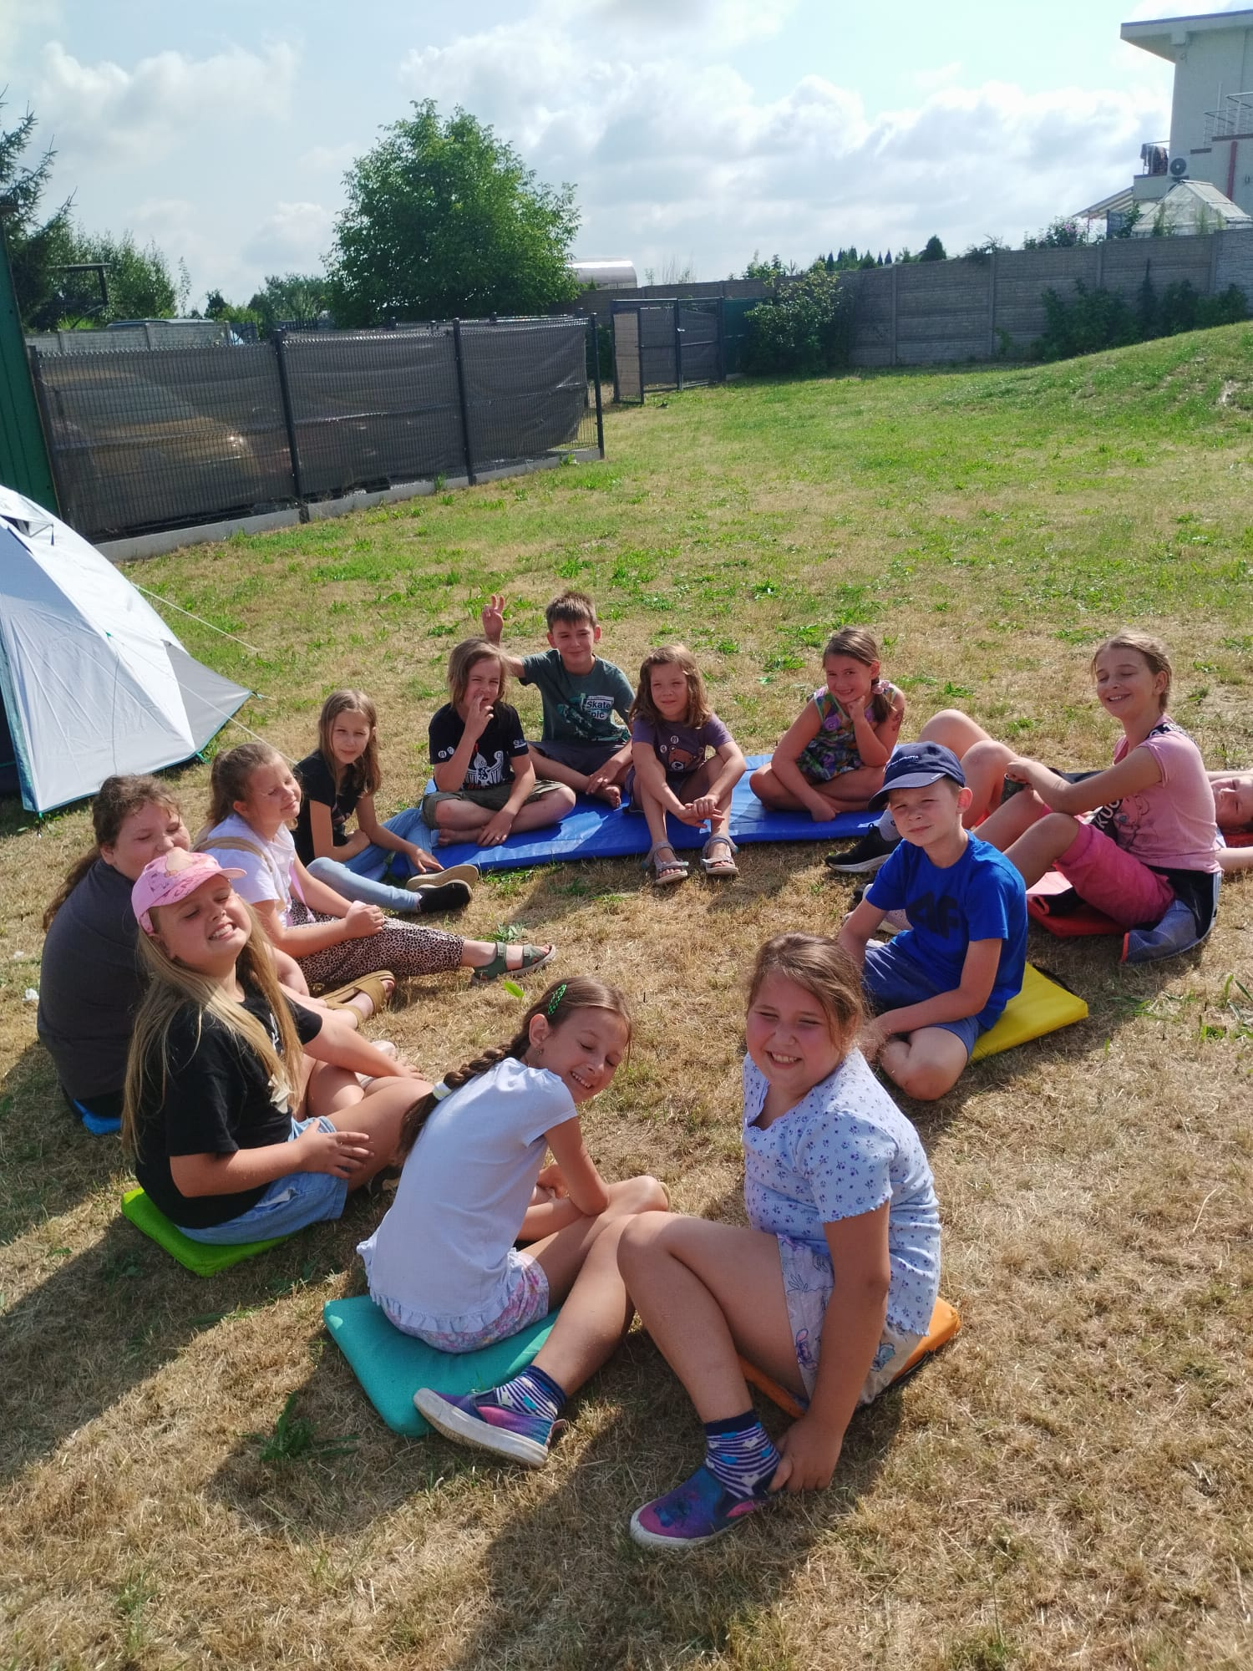
CEL STRATEGICZNY NR 1
2025-2026
1/ Rozwój bazy lokalowej poprzez wprowadzenie miejsca do organizacji półkolonii i biwaków, ustawienie dodatkowej toalety typu toi-toi
-utworzenie magazynku na zabawki, książki, ubrania i środki higieniczne pozyskane od darczyńców, wykorzystywane na zajęciach i służące do bezpośredniego wsparcia dla rodzin potrzebujących
-zakup z pozyskanych z działalności odpłatnej funduszy wyposażenia dla Akademii Młodego Ratownika, służącej do praktycznej nauki pierwszej pomocy

Slide 27
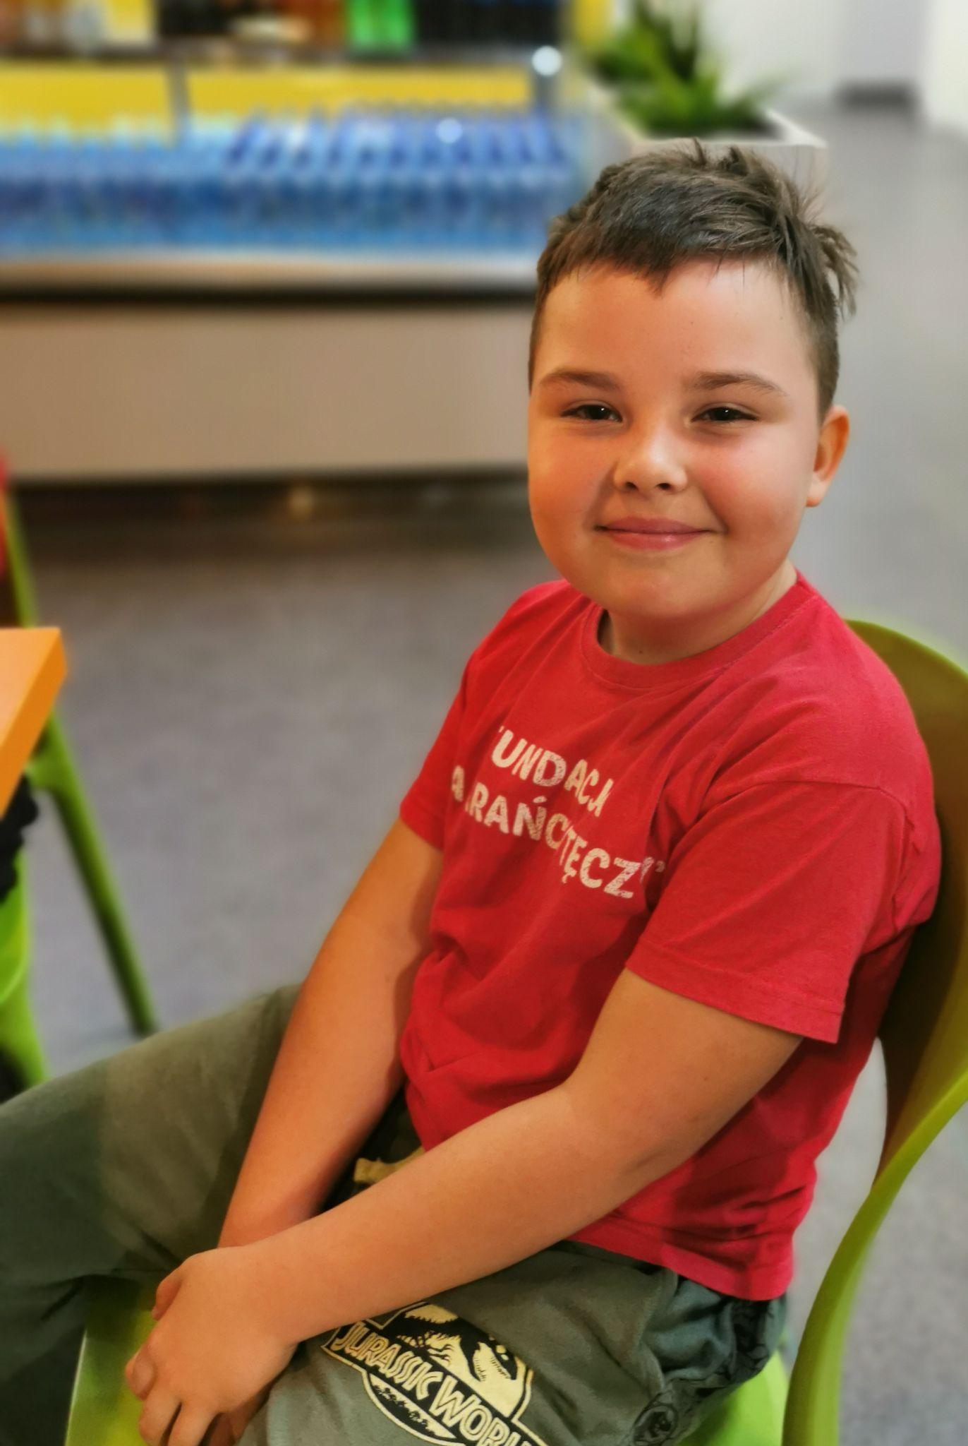
CEL STRATEGICZNY NR 2
2023
1/ W okresie maj- wrzesień prowadzenie okazjonalnych, tematycznych zajęć dla dzieci z okolicznych wsi, ze szczególnym uwzględnieniem zajęć wakacyjnych.
2/ Od września 2023 zatrudnienie pedagoga na pełnym etacie i uruchomienie nowej oferty zajęć- popołudniowych zajęć edukacyjno-integracyjnych dla dzieci z problemami edukacyjnymi, zajęć specjalistycznych dla dzieci ze spektrum autyzmu i Punktu Wsparcia, a także wyjazdowych zajęć w wiosce Milin- Klubu Malucha i Pogotowia Korepetycyjnego.
2/ Osiągnięcie liczby 25 odbiorców zajęć fundacyjnych i minimum 300 godzin zajęć fundacyjnych w nowej siedzibie

Slide 28
CEL STRATEGICZNY NR 2
2024
1/ Prowadzenie stałych, cyklicznych zajęć w
siedzibie Fundacji, obejmujących:
- Klub Malucha
-Punkt Wsparcia ( pedagog, psycholog, prawnik )
-Zajęcia edukacyjno-integracyjne dla dzieci z
problemami edukacyjnymi
- Sekcję Wolontariatu
-Sekcję Seniora
-Szkołę dla rodziców
- Trening Umiejętności Społecznych- zajęcia dla dzieci ze spektrum autyzmu
Zajęcia prowadził będzie pedagog zatrudniony w ramach wsparcia PROO 1a, pozostali specjaliści pracować będą w ramach pracy nieodpłatnej lub jako zatrudnienie przy realizacji projektów
-Działania obejmą minimum 30 odbiorców, na rzecz których zostanie przeprowadzonych minimum 500 godzin zajęć
-stałe zajęcia wsparte będą działaniami wynikającymi z realizacji różnego typu projektów , działań własnych Fundacji i działań członków zespołów wolontariackich i społeczności lokalnej

Slide 29
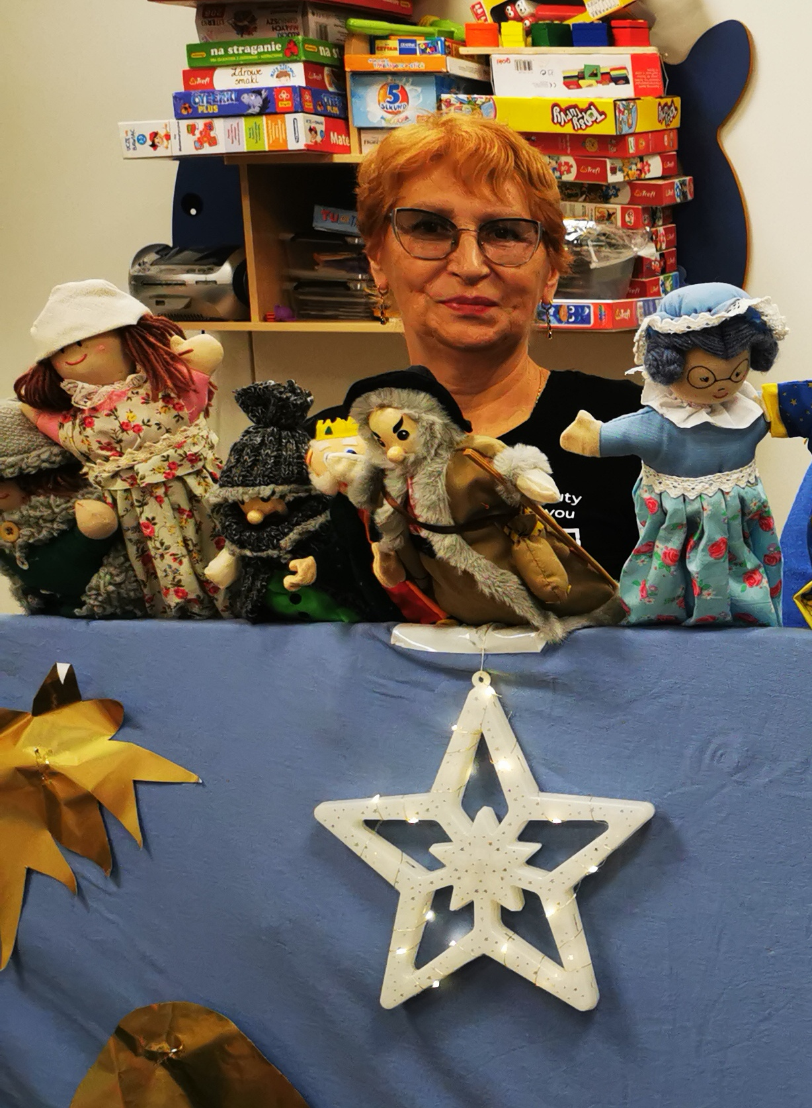
CEL STRATEGICZNY NR 2
2025-2026
- przeprowadzenie minimum 700 godzin zajęć, warsztatów i imprez tematycznych na rzecz minimum 50 odbiorców rocznie
-utworzenie stałej bazy zajęć edukacyjnych, terapeutycznych, wolontarystycznych i rozwijających pasje i zainteresowania dla grup odbiorców w różnym wieku
-stała działalność Punktu Wsparcia z dyżurami specjalistów ( pedagog, prawnik, psycholog, inni specjaliści potrzebni w pracy z dana rodziną)
-działania na rzecz aktywizacji społeczności lokalnej i rozwijania sektora pozarządowego ( grupy nieformalne i organizacje pozarządowe)

Slide 30
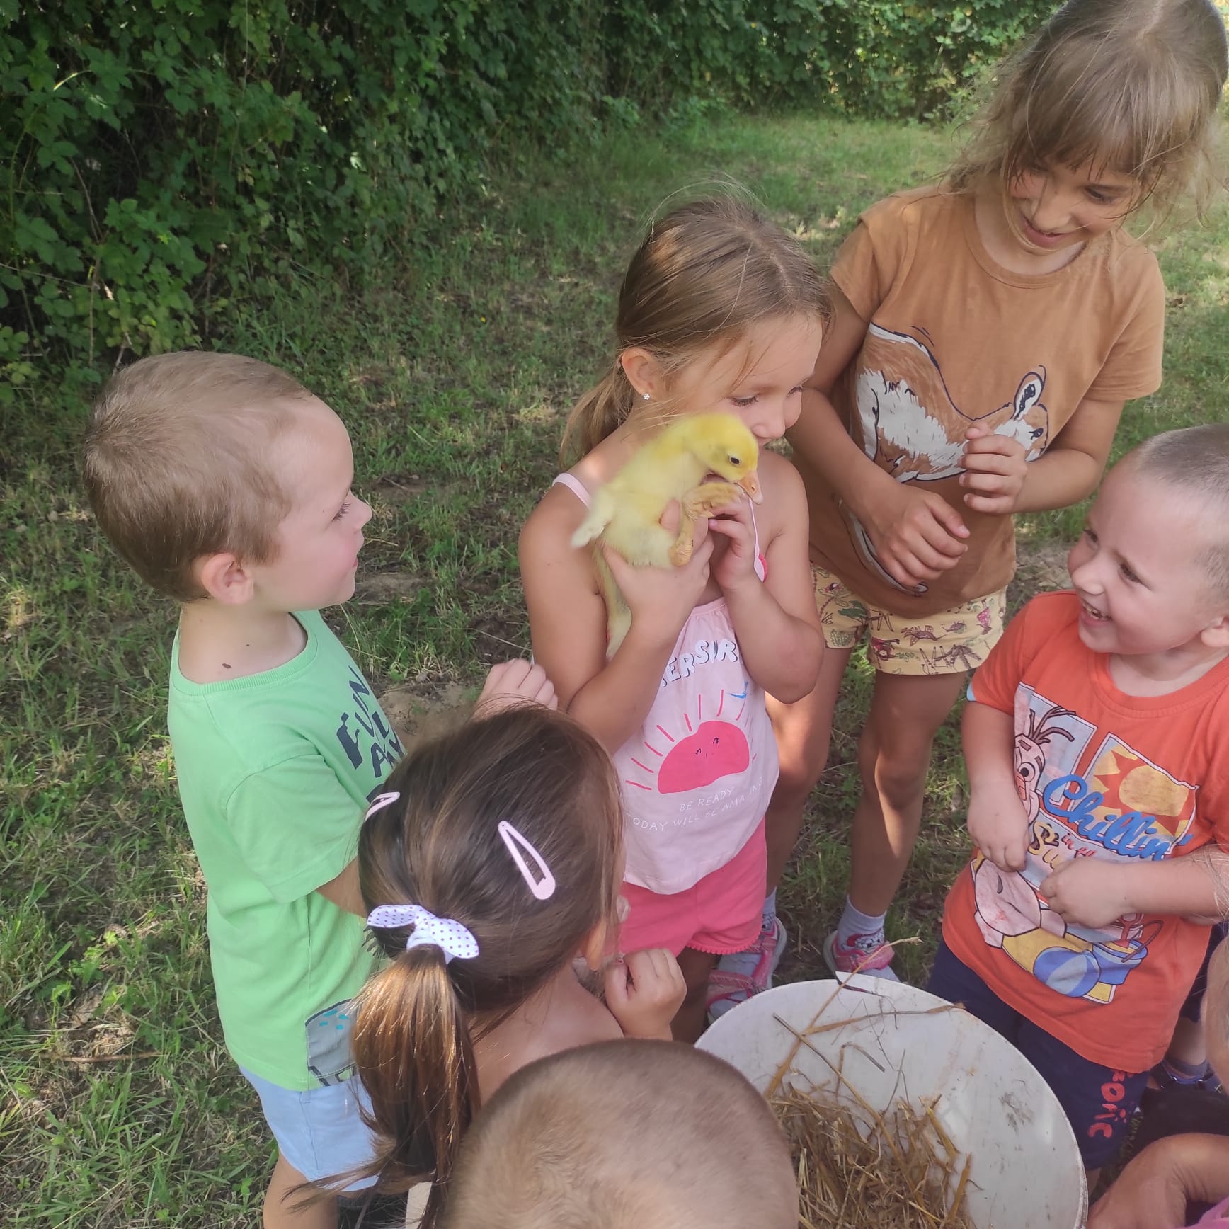
CEL STRATEGICZNY NR 3
2023
1/Wyłonienie osób mających odbyć specjalistyczne kursy i szkolenia, ustalenie ilości godzin i zasad nieodpłatnego poprowadzenia na rzecz podopiecznych Fundacji zajęć, diagnoz i warsztatów wykorzystujących świeżo zdobytą wiedzę i umiejętności.
2/ Wybór kursów i szkoleń, odbycie ich przez wskazane osoby- minimum 2 osoby
3/ Wprowadzenie do oferty zajęć Fundacji nowych form i metod wsparcia, opartych na częściowej odpłatności za zajęcia.
2024
1/ Przeszkolenie minimum 3 osób w zakresie pracy z dzieckiem z dysfunkcjami rozwojowymi i/lub zaburzeniami funkcji poznawczych.
2/ Wprowadzenie nowych form i metod pracy wykorzystujących wiedzę i umiejętności przeszkolonych osób na zajęcia fundacyjne.
3/ Przepracowanie w ramach pracy wolontarystycznej minimum 50 godzin na rzecz podopiecznych Fundacji.

Slide 31
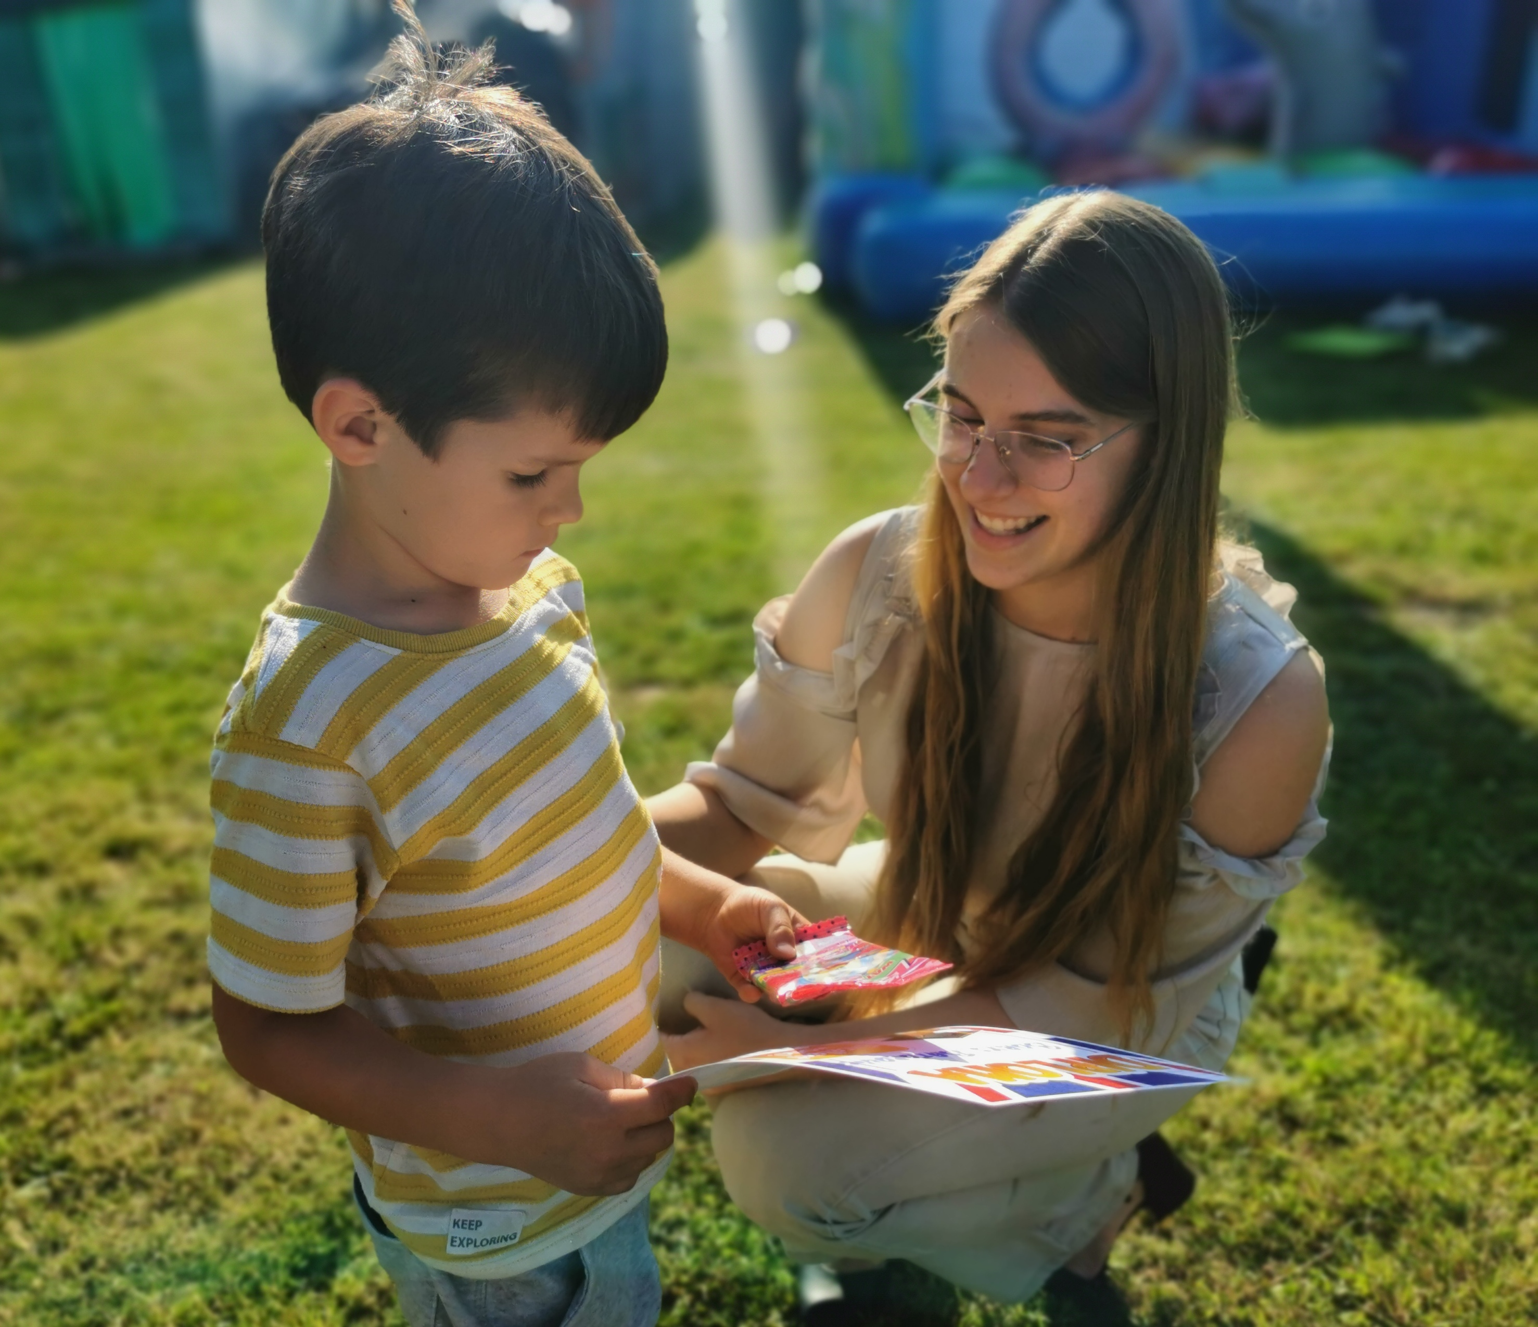
CEL STRATEGICZNY NR 3
2025-2026
- ukończenie przez pedagoga fundacyjnego studiów podyplomowych na kierunku Wczesne wspomaganie rozwoju dziecka i rozwinięcie oferty diagnostyki i terapii zaburzeń rozwojowych u dzieci, w zakresie działalności odpłatnej i misyjnej
-ukończenie kursu w zakresie Metody Dobrego Startu prof. Marty Bogdanowicz, poszerzenie oferty zajęć dla dzieci i warsztatów dla rodziców o nowe formy i metody pracy MDS
-ukończenie kursu Neuropsychologiczna diagnoza zaburzeń rozwojowych u dzieci i wprowadzenie tej metody do działalności misyjnej i odpłatnej
-ukończenie kursu Tworzenie z żywicy epoksydowej i wprowadzenie tej formy warsztatów do działalności misyjnej i odpłatnej
-utworzenie pracowni tworzenia biżuterii z żywicy epoksydowej, zakup wyposażenia pracowni i wprowadzenie stałych warsztatów w grupie międzypokoleniowej

Slide 32
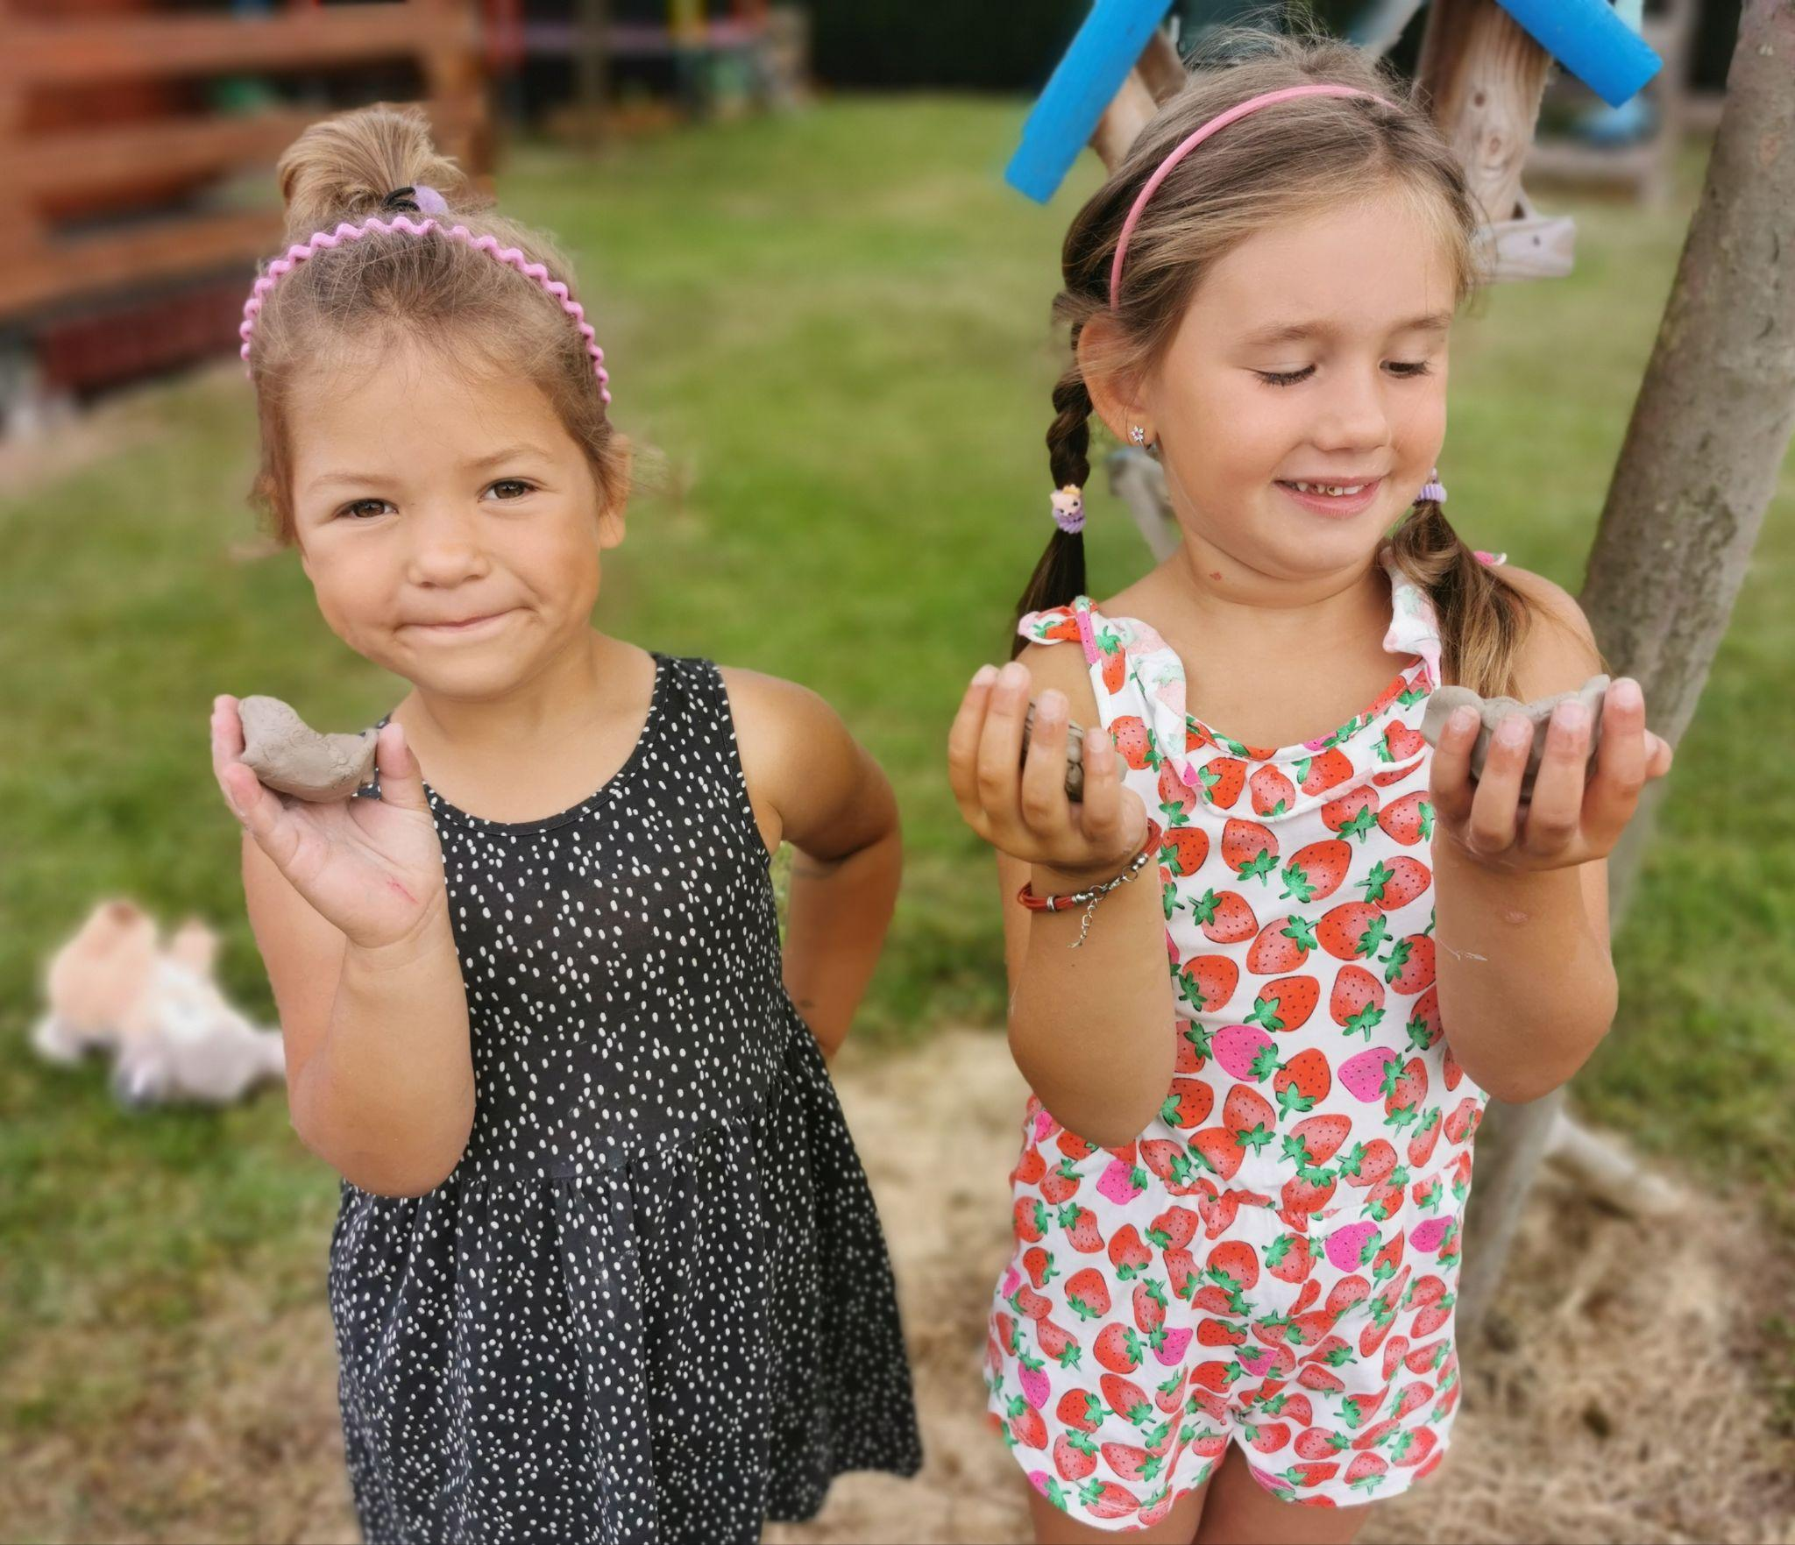
CEL STRATEGICZNY 4
2023
1/ Zbudowanie fundamentów wprowadzenia działalności odpłatnej Fundacji- wybór płatnych zajęć i warsztatów, ustalenie cennika, przeprowadzenie akcji informacyjnej nt. oferty płatnej.

Slide 33
CEL STRATEGICZNY 4
2024
1/ Zbudowanie fundamentów wprowadzenia działalności odpłatnej Fundacji- wybór płatnych zajęć i warsztatów, ustalenie cennika, przeprowadzenie akcji informacyjnej nt. oferty płatnej. 2024
1/ Wprowadzenie płatnej oferty zajęciowej- organizacja imprez tematycznych dla instytucji i osób spoza Fundacji
2/ Wprowadzenie częściowej odpłatności za wybrane zajęcia.
3/ Wprowadzenie zajęć tematycznych odpłatnych.
4/ Ustalenie osoby odpowiedzialnej za pozyskiwanie środków finansowych dla Fundacji.

Slide 34
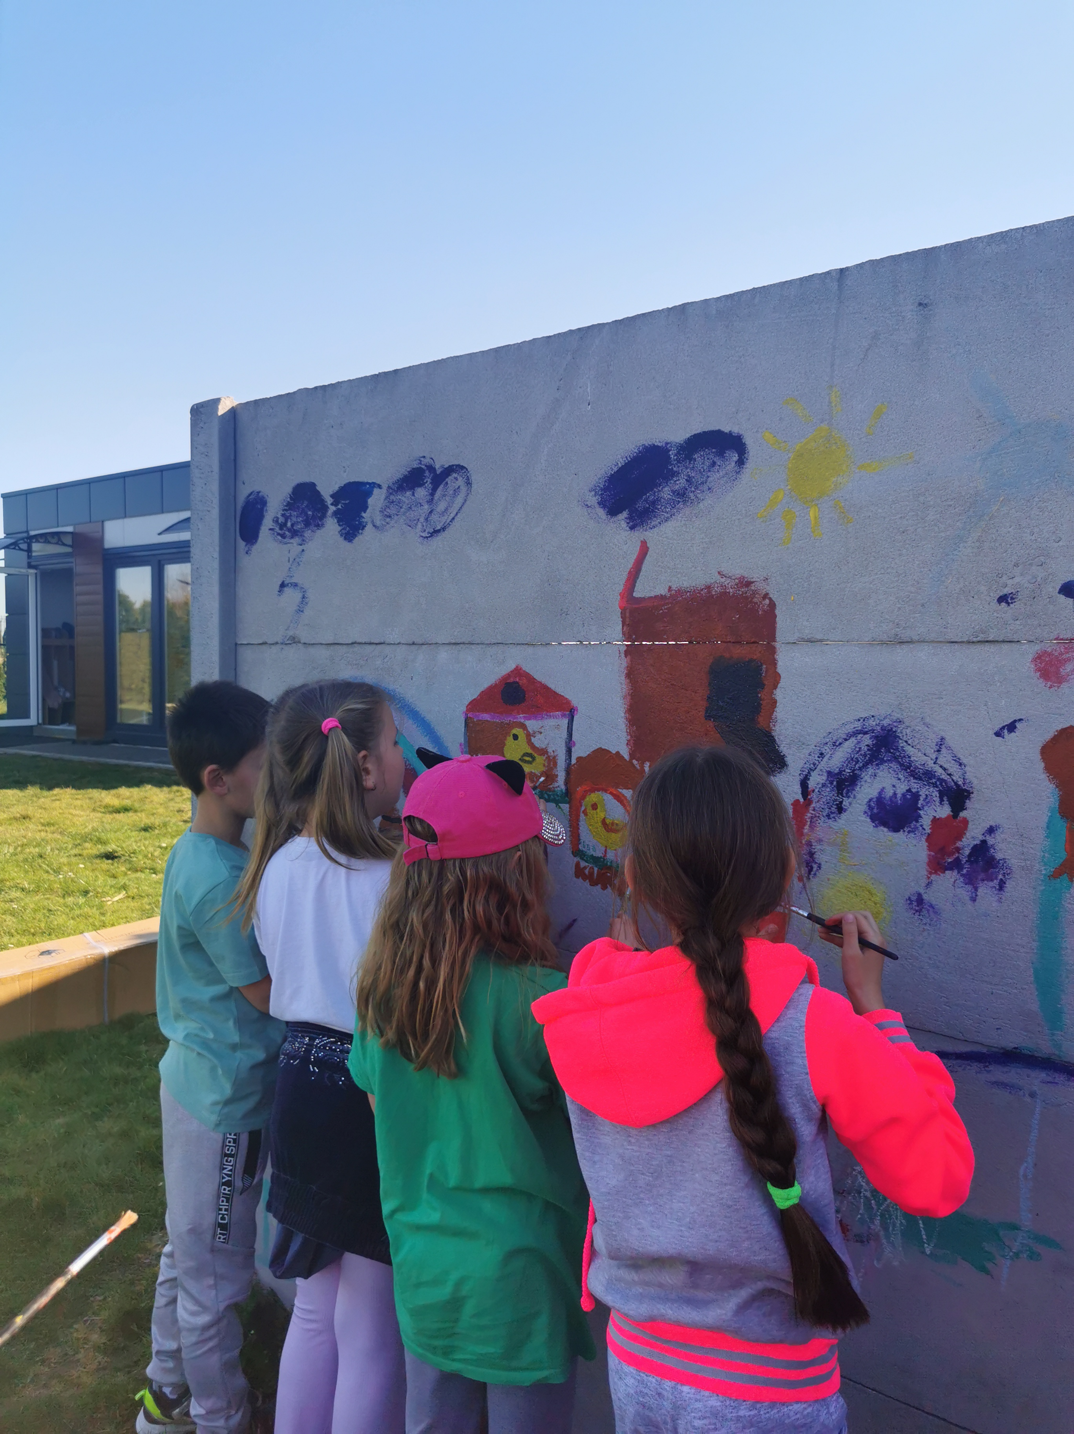
CEL STRATEGICZNY 4
2025-2026
- utworzenie płatnej oferty zajęciowej dla osób indywidualnych ( urodzinki i imprezy tematyczne) i grupowej ( zajęcia i warsztaty tematyczne dla placówek oświatowych i grup zorganizowanych)
-wprowadzenie opłat za zajęcia i warsztaty, z wyłączeniem osób zakwalifikowanych przez zespół orzekający ( pedagog lub psycholog zorientowany w sytuacji danej rodziny + członek Zarządu Fundacji) o zwolnieniu z opłaty
-pozyskiwanie darczyńców poprzez popularyzację informacji o działalności misyjnej Fundacji

Slide 35
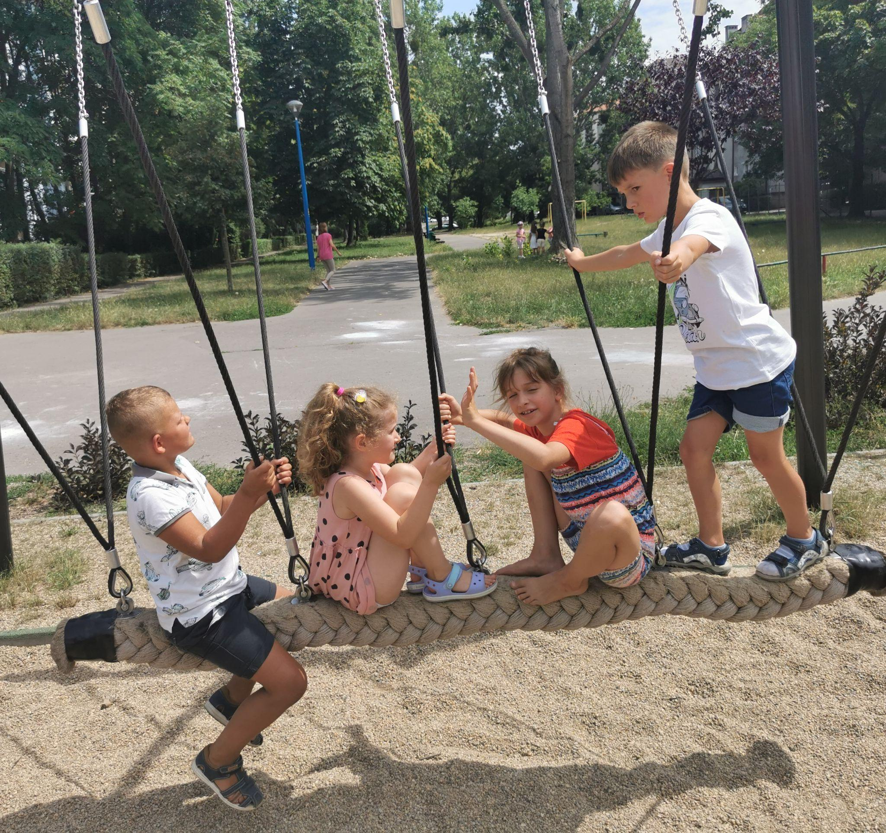
CEL STRATEGICZNY 5
2023
1/ Utworzenie w świetlicy wiejskiej w Milinie filii Centrum edukacji i wsparcia ,, Nasze miejsce’’- uruchomienie pierwszych zajęć – Klub malucha dla dzieci 2-4 lata i Pogotowie Korepetycyjne dla dzieci z problemami edukacyjnymi
2/ Ustalenie z władzami gminnymi zasad współpracy – zlecenie Fundacji realizacji zadania publicznego na rzecz dzieci i połączenie ich z działalnością własną Fundacji

Slide 36
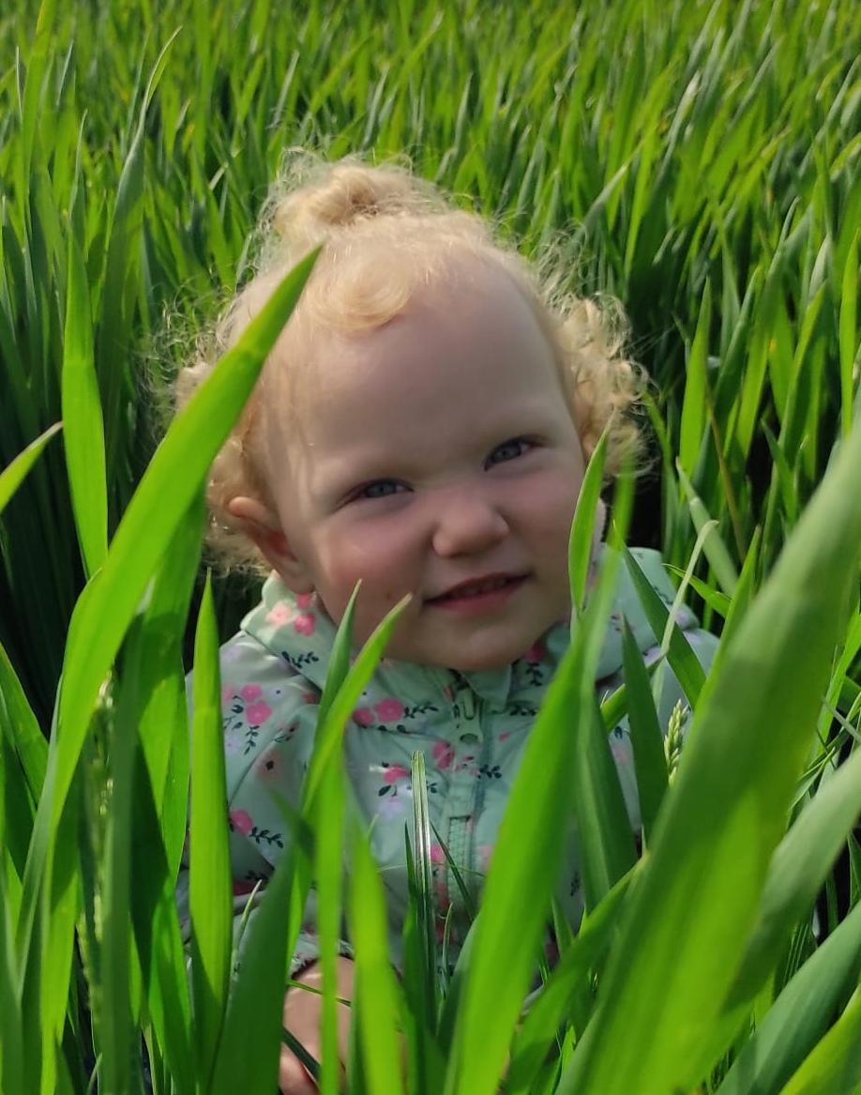
CEL STRATEGICZNY 5
2024
1/ Ustalenie zasad współpracy z nowo wybranymi członkami władz wioskowych i gminnych
2/Ustalenie zasad współpracy z rodzicami dzieci- uczestników zajęć
3/Odświeżenie i remont pomieszczenia przeznaczonego na ,, Nasze miejsce’’
4/ Komplementarność działalności misyjnej Fundacji, współpracy z wolontariuszami, placówkami oświatowymi i gminą
5/ Realizacja działań misyjnych w postaci zajęć:
- Klub Malucha- dla dzieci nie objętych edukacją przedszkolną
- Jaki ciekawy jest świat- dla dzieci uczęszczających do przedszkola
-Pogotowie Korepetycyjne- dla uczniów z problemami edukacyjnymi
-Punkt Wsparcia- wsparcie specjalistyczne dla osób potrzebujących
-Razem łatwiej- współpraca z szeroko pojętym środowiskiem lokalnym, wspólna organizacja imprez tematycznych i aktywizacja środowiska lokalnego

Slide 37
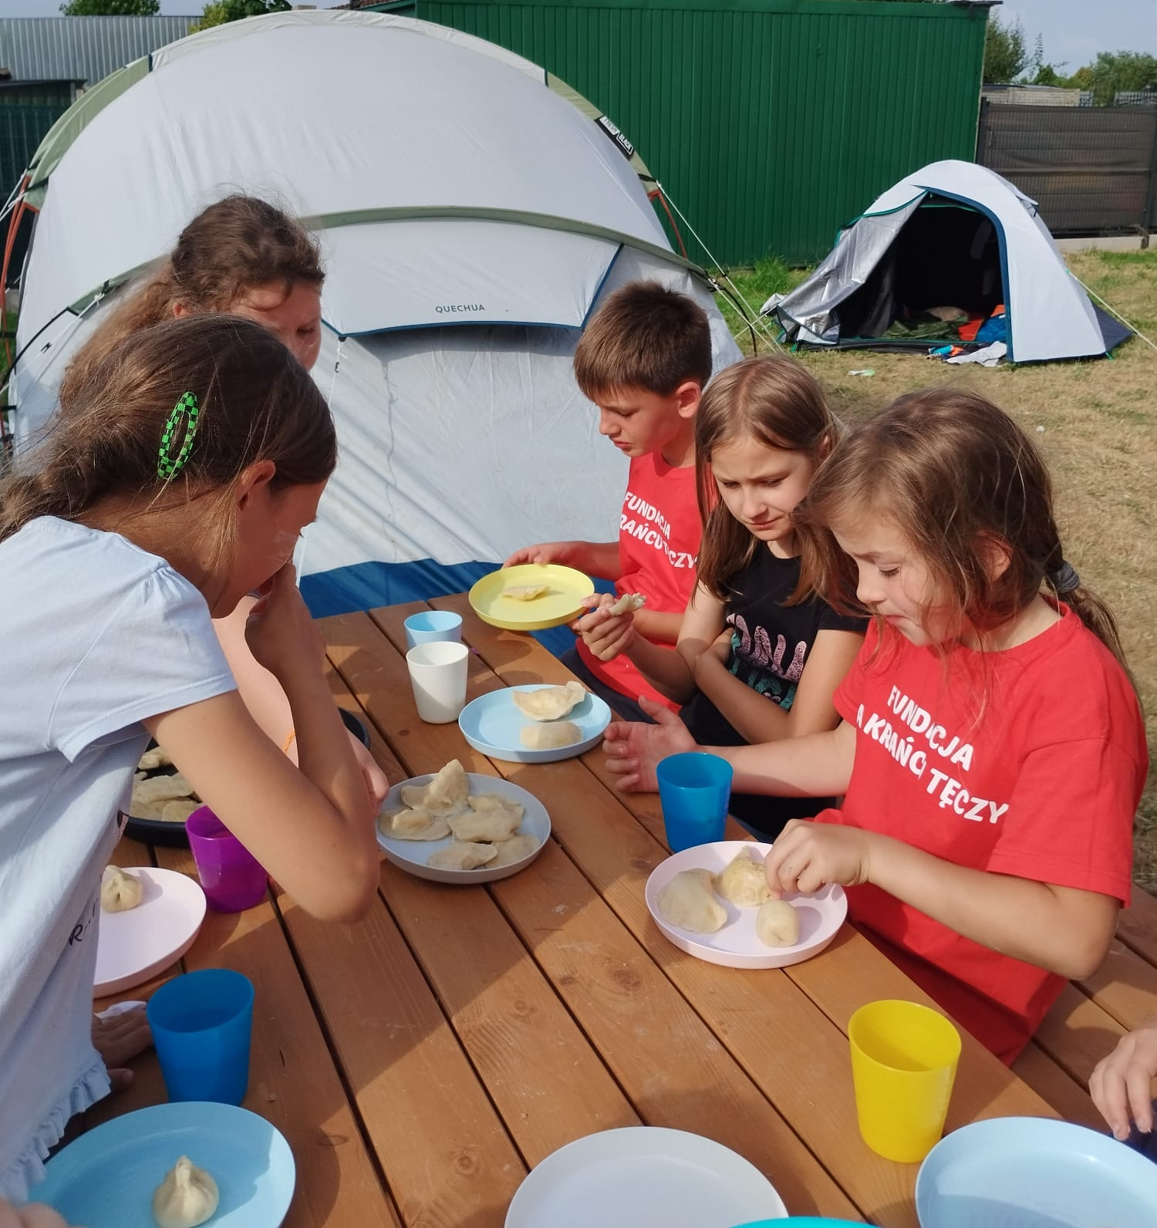
CEL STRATEGICZNY 5
2025-2026
Na podstawie danych zebranych do aktualizacji strategii w 2024 i 2025 roku zrezygnowaliśmy z prowadzenia filii Fundacji w Milinie. Do grudnia 2026 roku wszystkie starania skupione zostaną na rozwoju ,, Naszego miejsca’’ w siedzibie Fundacji w Szymanowie, a ponowne rozważenie prowadzenia filii dokonane zostanie przy aktualizacji strategii w 2026 roku.

Slide 38
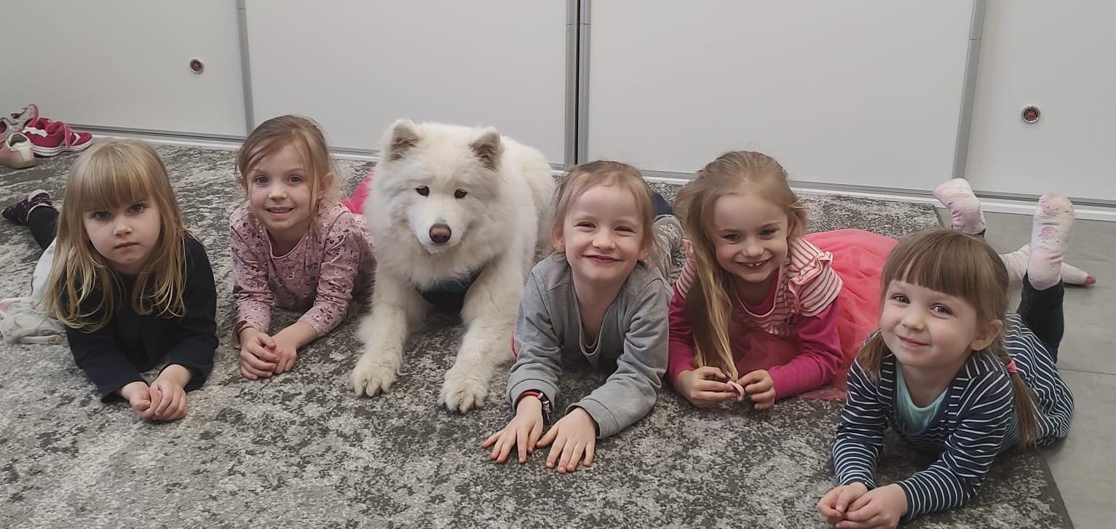
7. WDROŻENIE I MONITORING

Slide 39
7. WDROŻENIE I MONITORING
Podczas prac związanych z wdrażaniem strategii powstają obecnie plany działania na poszczególne lata, których realizacja będzie na bieżąco monitorowana przez wyznaczoną osobę i zespół koordynujący. Celom strategicznym przyporządkowane zostaną mierzalne wskaźniki, których realizowanie świadczyć będzie o stopniu osiągnięcia celu, a w konsekwencji także o wypełnieniu misji i wizji Fundacji. Monitoring strategii będzie dokonywany co 3 miesiące przez Zarząd Fundacji w oparciu o dokumentację dostarczoną przez osobę odpowiedzialną za wdrożenie poszczególnych zadań, tą funkcję otrzymała Marzena Jagielska. Wdrażaniu strategii Fundacji towarzyszyło będzie wdrażanie planu promocyjnego. W ramach kwartalnych spotkań zespołu koordynującego będzie dokonywana weryfikacja strategii i jej dostosowywanie do bieżącej sytuacji. Osoba odpowiedzialna za wdrażanie strategii zobowiązana będzie do przygotowania, opracowania i zaprezentowania na spotkaniach zespołu monitorującego, zebraniu członków Fundacji i zebraniu Zarządu wszystkich dokumentów związanych z utworzeniem, aktualizacją i realizacją strategii rozwojowej Fundacji.
Kolejna aktualizacja strategii przeprowadzona zostanie po 12-18 miesiącach ( VI-XII 2026 ).

Slide 40
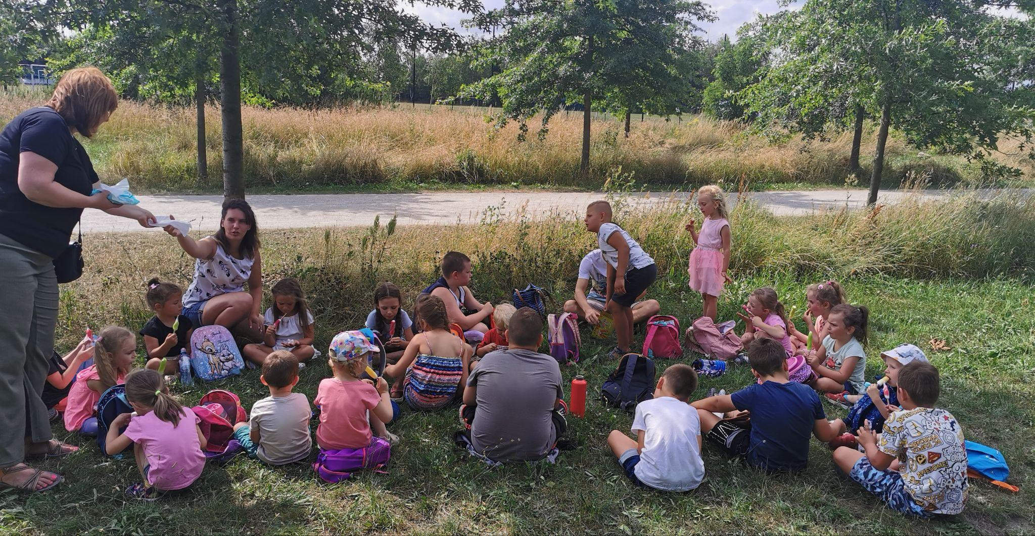
8. AUTORZY STRATEGII

Slide 41
8. AUTORZY STRATEGII
Strategia rozwojowa Fundacji na rzecz dzieci i młodzieży ,, Na krańcu tęczy’’ została przygotowana przez Zespół Fundacji w składzie:
Marzena Jagielska- członek Fundacji, osoba odpowiedzialna za opracowanie, monitoring i wdrożenie strategii
Tomasz Jagielski - Prezes Zarządu Fundacji
Justyna Polańska-Radwańska – członek Fundacji, koordynator zespołu wolontariuszy
Emilia Trafidło- specjalista ds. promocji i komunikacji
Irena Szejnicka- specjalista ds. księgowości

Slide 42
